Slide 2
문서 이력
변경 일자 | 변경 알고리즘 | 변경 내용 | 작업자
22.10.13. | 인지데이터 융합 | 알고리즘 개요 및 전체 구성 장애물(객체) 융합 알고리즘 상세 설명 | 이원석
22.10.27. | 인지데이터 융합 | 출력 데이터 형식 정의 L3 데이터 관리 알고리즘 수정 | 이원석
22.11.16. | 인지데이터 융합 | 1. Data association 알고리즘 작성 | 송준
23.10.08 | 위험 판단 알고리즘 | 1. 위험 판단 알고리즘 전체 구성 작성(rule based) | 송준
23.11.17 | 위험 판단 알고리즘 | P.51 TTC 추정방법 변경 | 송준
24.11.17 | 위험 판단 알고리즘 | P70. 위험판단 시나리오 #8. ‘단차가 있는 주행 환경 : 전역경로 및 작업지점 근방의 노면상태가 불균일 할 경우’ 작성 | 오수진
25.09.25 | 위험 판단 알고리즘 | P37. 알고리즘 구성 장표 업데이트 P73. 위험판단 시나리오 #9. ‘작업 반경 내 장애물에 의한 사각지대’ 작성 P76. 위험판단 시나리오 #10. ‘작업 반경 근방 정차 장애물이 있는 환경’ 작성 | 오수진
26.04.24 | 위험 판단 알고리즘 | P39~P78 실증용 코드에 맞게 시나리오 변수값 수정 | 황준호

Slide 3
1. 알고리즘 개발 배경

Slide 4
1. 통합 관제 엣지와 자율주행 차량간 역할 구분
(자율주행 차량) 운전 자동화 기능
- 사전 정의된 ODD 내에서 DDT를 수행, DDT 및 fallback 정도에 따른 단계별 분류 (SAE LV 0~5)
Dynamic Driving Task : 운전 자동화 영역
목적지 및
경로 계획
객체 및 상황에 대한
인지 및 대응
차량 횡방향 제어
차량 거동
차량 종방향 제어
Operational functions
Tactical functions
장애물 및 상황에 대한 회피, 계획된 주행 경로의 추종을 위한 계획 및 실행
Strategic functions
【목적지, 경로에 대한 시간적〮공간적 판단】
(통합 관제 엣지) 경로계획 및 차량 보조의 전략적 기능
- 상용 특수차량 및 작업 보조 차량 Strategic functions (최적 경로 판단 및 생성)
- 경로 판단 방안
① 인지 : 개별 차량의 장애물 데이터, 노면 형상 데이터 융합한 정밀 지도
② 판단 : 장애물, 주행 환경에 의한 위험 발생 가능성 최소화  ODD 및 안정적인 주행 상태 유지를 통한 주행 품질 향상

Slide 5
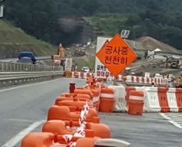
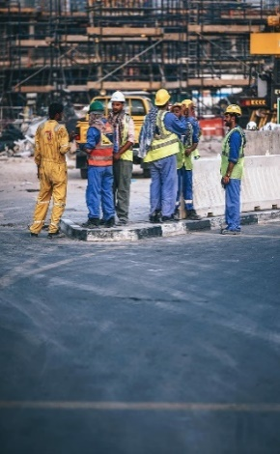
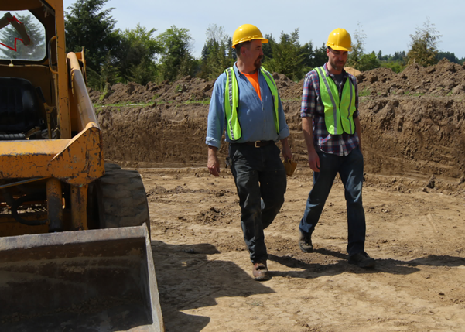
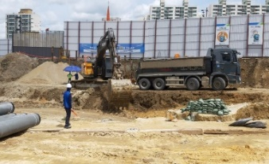
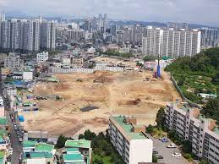
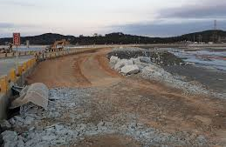
2. 통합 관제 엣지의 필요성
차량 단독 위험 환경 대응 대비, 주행 안정성과 효율성 보장
- 위험 상황의 사전 방지 및 주행 상태의 연속성을 유지하여 주행 중단 및 작업 방해 최소화
자율차 단독 위험 대응
장애물
교통
지형
고정 장애물
정지/작업 장애물
접근 장애물
사람, 차량 혼재
주행 규칙 없음
과도한 경사, 요철
정차 / ODD 이탈
대기 / 작업 방해
제동, 회피
감속, 빈번한 제동
비효율적 경로
감속 / ODD이탈
작업 보조 차량
사전 탐색
작업 보조 차량
수행 / 차단
전역 지도에 기반한
최적 경로 (안전/효율)
차량간 협력 계획
통합 전역 경로
위험 환경 식별 / 위험 시나리오 예측
인지 융합 정밀 지도
통합 관제 엣지 협력

Slide 6
2. 인지 데이터 융합 알고리즘

Slide 7
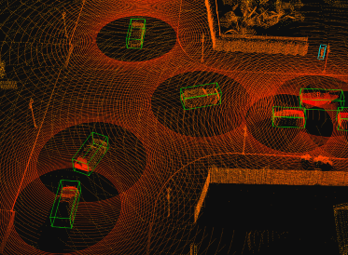
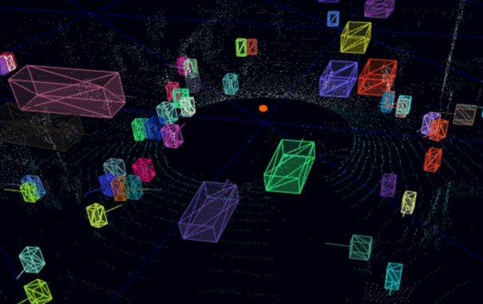
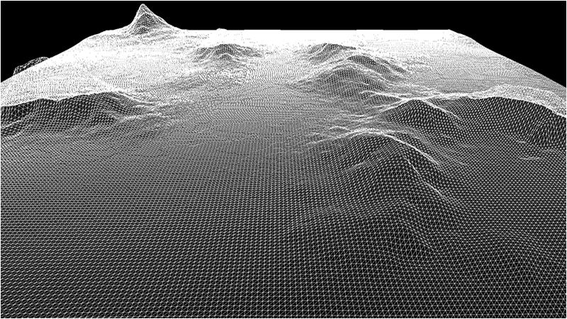
1. 알고리즘 개요 (1/2)
목표
- 차량별 인지 데이터 융합을 통한, 작업공간 전역 지도 생성 + 장애물 정보 통합 관리
- (활용) 전역 지도 기반, 잠재적 위험 시나리오 식별 및 차량 통합 주행 경로 생성에 연계
Object List
※ 차량1
- 위치, 속도, 각속도
※ 차량1, 객체1
- 위치, 속도
- 크기, 종류
……
Object List
※ 객체1
- 고유 ID
- 위치, 속도
- 크기, 종류
- 검출 이력
※ 객체2
- 고유 ID
……
차량별 인지 데이터 (객체 정보)
객체 데이터 융합
차량별 노면 인지 데이터
인지 데이터 누적
정밀 지도 생성

Slide 8
1. 알고리즘 개요 (2/2)
3단계 객체-레이어 구성된 동적 정밀지도 생성
- 1계층: 지형, 노면 향상 데이터 stitching → 2.3 노면 형상 인지 데이터 융합 알고리즘 (2차년도 예정)
- 2계층: 정지, 고정 장애물 데이터 mapping → 2.2 정지 장애물 인지 데이터 융합 알고리즘
- 3계층: 이동 장애물 융합-추적 → 2.1 이동 장애물 인지 데이터 융합 알고리즘 (1차년도 개발)
※ (주의) 2.2 정지 장애물 데이터 융합은 (1차년도)는 2.1의 알고리즘 활용
속도에 의한 위치 보정을 제외하고 동일 알고리즘으로 대응 가능
단, 대형 장애물을 부분적으로 검출하는 상황에 대해 별도 처리가 필요한지 3차년도 시점에서 재검토 및 보완 예정
I/O 데이터
- (입력) 차량별 인지 데이터
- (출력) 3 Layer로 구성된 전역 지도
입력 | 데이터 생성 시각 | 차량에서 데이터가 생성된 시점
 | 장애물 인지 | 장애물 위치, 속도, 크기, 종류
 | 자차 위치 | 좌표, 속력(?), Heading각, Yawrate
 | 노면 형상 | TBD
출력 | 지도 생성 시각 | 엣지에서 데이터를 융합한 시점
 | L1 (노면) | 노면 높이 Grid-map
 | L2 (정지 물체) | 정지 물체 위치 정보
 | L3 (이동 물체) | 이동 물체 위치, 속도, 종류 정보

Slide 9
2. 알고리즘 이슈 사항 - 공통
차량별 인지 데이터의 시간 동기화
- 엣지, 차량간 시간 동기화 불가, 개별적인 센서 및 인지 알고리즘 동작
- 무선 통신에 의한 불규칙한 시간 지연 발생
→ 데이터별 Time-stamp를 이용한 시간 동기화 처리
객체 데이터 발생 시점
지도내 이동 장애물 위치 예측
SW 처리 시간
전송 시간
엣지 동작 주기
SW 처리 시간
전송 시간
객체 데이터 이동 장애물 위치 예측
SW 처리 시간
전송 시간
데이터 시간 차리에 의한 위치 오차 보정
SW 처리 시간
전송 시간
차량별 인지 데이터의 공간 정렬 (좌표계 통일)
- 이동 장애물의 속도에 의해, 시간 차이 만큼의 위치 변화 발생
→ 장애물 속도, time-stamp 연계 위치 추정
- 데이터별 상이한 좌표계 사용
→ 데이터 융합을 위한 직교 기준 좌표계 정의
데이터 | 좌표계 | 내용
객체 데이터 | 상대 좌표계 | 차량별 원점, X(종), Y(횡)
측위 데이터 | 위경도 좌표계 | GNSS 위경도 좌표
정밀지도(L3) | X-Y 좌표계 | 원점 정의, X(정동), Y(정북)
배포용 지도 | (TBD) | (TBD)

Slide 10
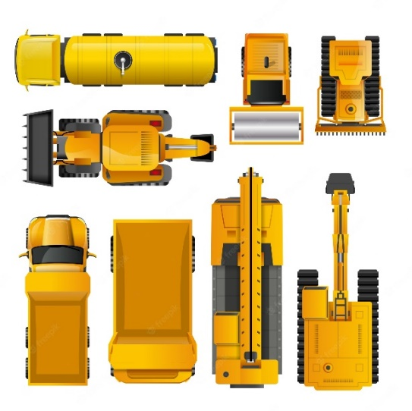

2. 알고리즘 이슈 사항 – 이동 장애물 인지 데이터 융합
자차 각속도 오차
- 각속도X거리로 상대속도 보정
센서 및 인지 알고리즘의 오차에 의한 영향
- 인지 및 측위 오차에 의한 인지 알고리즘 성능 저하 발생
- 측위 오차, 장애물 인지 위치 오차 : 산술합
- 속도 오차 : 시간에 비례하여 오차 확대
- 각도 : 거리에 비례하여 오차 확대
- 각속도 : 시간-거리 비례한 오차 확대
→ 오차별 특성을 data association 및 좌표 추정에 반영
인지 오차
측위 방향각 오차
객체 각속도 오차
- 회전 성분을 직교 성분으로 오인
측위 좌표 오차
오차 종류 | 원인 | 비고
인지 오차 | 센서 성능, 인지 알고리즘 성능 | < 10 cm | 라이다 센서 성능
측위 좌표 오차 | GPS 측위 방식 (NTRIP) | < 10 cm | 지역별, 지형별 편차
측위 방향각 오차 | 자차 방향각 오차에 의해 장애물 거리 비례 오차 발생 | 1°֯, 10m당 17.5cm | 장애물 상대 거리 비례
자차 속도 오차 | 위치 추정 과정에서 시간 비례 오차 발생 | < 10 cm | 시간 비례
자차 각속도 오차 | 절대 속도 추정 과정에서 오차 발생 | ? | 상대 거리, 시간 비례
객체 속도 오차 | 센서 성능, 인지 알고리즘 성능 | < 10 cm | 시간 비례
객체 각속도 오차 | 객체의 각속도 측정이 불가하여 발생 | < 17 cm | -

Slide 11
2.1 이동 장애물 인지 데이터 융합

Slide 12
L3(이동 장애물 계층) 알고리즘 개요
알고리즘 목표
- 차량별로 인지한 장애물 정보를 단일 지도상에 통합
- 차량별 상이한 데이터 수집 시점 반영 장애물 위치 보정
- 중복 장애물 식별 및 통합 (data association) 미검출 장애물 추적 및 신규 검출 장애물 이력 관리
알고리즘 개요
- 100msec 주기 동작
- 3개의 주요 모듈로 구성
(1) 차량별 상이한 인지 데이터의 시공간 정렬 + 위치 추정
(2) 장애물간 Data association 및 좌표-속도 융합
(3) 장애물 추적 및 ID 관리
알고리즘 결과 (출력)
- 각 장애물 별 위치, 속도 및 메타 데이터 세트
- (장애물 ID) (장애물 종류) (장애물 위치 X,Y) (장애물 속도 V,W) (장애물 크기 W-H-L) (인지 차량 대수^{①}) (인지 상태^{②}) (인지 카운터^{③})
┗ 필요 여부에 대한 재검토
① 몇 대의 차량에서 인지하였는가 (0대 ~ 5대)
② 인지 (1대 이상 차량에서 인지) / 미검출 (0대 차량에서 인지) / 신규 (최초로 1대 인지) / NULL (빈 아이디)
③ 미검출 시, 미검출 회수 (3-회수, 0에서 소멸) / 신규 검출 시, 검출 회수 (1~2회, 3회시 인지) / 인지 중(3)

Slide 13
L3(이동 장애물 계층) 알고리즘 구성
입력 데이터
(t-1 처리 결과)
- 데이터 처리 시점 : T_L3fusion_old
- L3 데이터 : L3obstacle(L), L=0~255
- ID 관리 데이터
(N번 차량 데이터), N=0~4
- 장애물 인지 데이터셋 : obstacle(N)(M), M=0~32
- 측위 데이터셋 : vehicle(N)
L3 기준 시각 설정
차량별 데이터 입력
1
기준 시간내
유효한 입력 여부
통신/차량 고장 예외 처리
차량 측위 좌표계 변환
2
측위 오류 예외 처리
차량별 장애물 속도 좌표계 변환
3
차량별 장애물 위치 좌표계 변환
차량별 장애물 위치 추정 (기준 시점)
지도 장애물 위치 추정 (기준 시점)
4
객체간 association
5
융합 오류 예외 처리
장애물 검출 state
8
6
9
신규 검출 장애물 이력 관리
정상 검출 장애물 이력 관리
미검출 장애물 이력 관리
신규 검출 장애물 데이터 융합
7
정상 인지 장애물 데이터 융합
사용/미사용 ID 관리
10

Slide 14
① 입력 데이터 준비
개요
- 동작 주기(現 100msec)가 돌아오면,
- 유효한 시간 범위 내에 장애물 데이터 및 측위 데이터가 존재하는지 확인
- 차량별 인지 데이터 변수를 준비 한다.
- ⑦에 설명할 표준편차 계산을 여기에서 처리 필요
Obstacle(N)(M) 구성
1) obstacle_time : 검출 시각
2) obstacle_x : (TBD) 자차 기준 longitudinal distance
3) obstacle_y : (TBD) 자차 기준 lateral distance
4) obstacle_vx : (TBD) X 방향 상대 속도
5) obstacle_vy : (TBD) Y 방향 상대 속도
6) obstacle_type : (TBD) 0:아동급, 1:성인급, 2:차량급
7) obstacle_w : (TBD) 자차 기준 좌우 폭
8) obstacle_l : (TBD) 자차 기준 전후 깊이
Vehicle(N) 구성
1) vehicle_time : 측위 시각 (TBD: obstacle_time(N)과 동일?)
2) vehicle_n : (TBD) 위도로 표시된 자차 좌표 (변환식 별첨)
3) vehicle_e : (TBD) 경도로 표시된 자차 좌표 (변환식 별첨)
4) vehicle_vx : x방향 속도
5) vehicle_vy : y방향 속도
6) vehicle_ha : heading angle (2D, 진북 기준 방향각)
7) vehicle_YR : 반시계 방향 기준 각속도
알고리즘 설명
- 동작 시각을 확인하여 변수 세팅
(T_L3fusion_old, T_L3fusion)
- N0~4에 대하여, (0:특장차, 1~4:보조차)
각각의 N에 대해서 최신 수신 데이터를
기준으로 Obstacle(N)(M)의 구조체를 채움
※ 생성 시점이 T 범위 내에 위치하는지는 확인하지 않는다.
- N0~4에 대하여, 해당 데이터가 없는 경우 예외 처리
(TBD : 예외 처리는 2차년도에 개발 예정)
- N0~4에 대하여 최신 데이터를 기준으로 Vehicle(N)
구조체를 채움
(TBD : 예외 처리는 상기와 동일)

Slide 15
② 차량 측위 좌표계 변경 (1/2)
기준 좌표계 변경 개요
- L3 알고리즘에서 사용하는 기준 좌표계를 별도로 정의한다.
- 다양한 좌표계를 통일하여 연산 효율성 향상
- 작업 영역 (500m X 500m) 대상으로
자체적인 원점과 X-Y 방향을 갖는 좌표계 신규 정의
- 작업지점1의 위경도 좌표를 원점으로 설정
동경 방향을 X로, 북위 방향을 Y로 정의
사용 대상 | 좌표계 종류 | 좌표계 설명
차량 검출 장애물 | 상대좌표 | 차량별 종-횡방향 좌표계
차량 측위 | 위경도좌표 | 위성 항법으로 측정한 위 경도 좌표
L3 맵 | 자체 기준 X-Y 좌표계 | 지도 상의 한 점을 원점으로 정동을 X, 정북을Y
배포용 지도 (L1~3) | (TBD) 위경도좌표 | (TBD) 어떤 정보를 전달할 것인지 실무 검토 필요 (한자연, 전자연, 텔레컨스, 만도)
GPS 변환
- 작업 지점에 대하여 1도에 대한 기준 거리를 계산하여
비례식 적용
→ (TBD) 처리 속도를 고려하여 오차는 무시
- flat surface를 가정하여 계산
→ (TBD) 250m 작업 반경에서 오차는 무시 가능
- 위도별 LUT를 적용하여 고속 처리
(https://en.wikipedia.org/wiki/Geographical_distance)
Y
Y (lateral)
차량 N
X (longitudinal)
X
작업지점1 (0,0)
→ (예시) 37.408913, 127.095411

Slide 16
② 차량 측위 좌표계 변경 (2/2)
개요
- 자차 측위 좌표계 변경
(GPS 위도, 경도 → 작업공간 직교 좌표계)
- 처리 속도를 위해 LUT를 통해 확보한 비례 계수를 일괄 적용
기준 위도 (분해능은 TBD) 1deg당 약 110km 거리 | K2 (경도, X) | K1 (위도, Y)
40 | 85.39610 | 111.03257
39 | 86.62863 | 111.01319
38 | 87.83466 | 110.99396
37 | 89.01384 | 110.97489
36 | 90.16583 | 110.95603
35 | 91.29028 | 110.93738
34 | 92.38687 | 110.91897
33 | 93.45527 | 110.90083
32 | 94.49516 | 110.88297
작업 할당시 초기화
- 위도 변환값 K1,
경도 변환값 K2는 작업 지점1을 기준으로 초기화
- 초기화 과정은 작업 초기화 시점에서 1회 설정
: 작업 경계, 작업 지점, 작업 종류, 시작 위치, 이탈 위치
- 작업 지점을 기준으로 1회 K1, K2를 계산하여, 계속 활용
- LUT를 처리하여 K1과 K2의 값을 선정한 이후, 계속 활용
알고리즘 설명
- X, Y 계산 식 (우측) 적용
- 변환 처리 후, 기존 변수에 업데이트
이후, 차량 측위 데이터는 작업공간 좌표계로 처리됨
X : 경도 차이 (deg) * K2 *1000 (m로 표현)
Y : 위도 차이 (deg) * K1 *1000 (m로 표현)
Heading : GPS 헤딩 + 90도 (진북 기준에서 X기준으로 변경)
Vx : Speed * cos(Heading)
Vy : Speed * sin(Heading)
Yawrate : 동일

Slide 17

③ 차량 이동 장애물 인지 데이터의 시공간 보정
개요
- 장애물 데이터 좌표계 변경 (상대 좌표 → 절대 좌표)
- 장애물 절대 속도 추정 (상대 속도 + 자차 속도 + 각속도)
- 장애물 속도를 반영한 ∆T에서 변경된 위치 추정
Y (lateral)
Y
차량 N
X (longitudinal)
알고리즘 설명
- 모든 차량(N) 및 장애물(M)에 대하여 반복 처리
- 처리된 결과를 기존 장애물 구조체에 업데이트하여 메모리 사용 효율화
- 알고리즘 동작 이후, 기존 구조체 좌표는 절대좌표로 대체
- 이동 장애물의 위치와 속도만 변환
(1) 속도 좌표계 변경 우선 처리 (좌표계 업데이트 전 처리 필요)
(2) 좌표계 변경
(3) 위치 추정
X
작업지점1 (0,0)
→ (예시) 37.408913, 127.095411
$\left[\begin{matrix}Vx \\ Vy\end{matrix}\right]$=$\left[\begin{matrix}cos⁡(vehicle_ha(N)) & −sin⁡(vehicle_ha\left(N\right)) \\ sin⁡(vehicle_ha(N)) & cos⁡(vehicle_ha(N))\end{matrix}\right]∙\left[\begin{matrix}obstacl{e_{v}}_{x \left(N\right)\left(M\right)} \\ obstacl{e_{v}}_{y\left(N\right)\left(M\right)}\end{matrix}\right]+\left[\begin{matrix}vehicle_{vx\left(N\right)} \\ vehicle_{vy\left(N\right)}\end{matrix}\right]+\left[\begin{matrix}0 & −vehicle_YR(N) \\ vehicle_YR(N) & 0\end{matrix}\right]\left[\begin{matrix}obstacle_x(N)(M) \\ obstalce_Y(N)(M)\end{matrix}\right]$
$\left[\begin{matrix}X \\ Y\end{matrix}\right]$=$\left[\begin{matrix}cos⁡(vehicle_ha(N)) & −sin⁡(vehicle_ha\left(N\right)) \\ sin⁡(vehicle_ha(N)) & cos⁡(vehicle_ha(N))\end{matrix}\right]∙\left[\begin{matrix}obstacle_{x\left(N\right)\left(M\right)} \\ obstacle_{y\left(N\right)\left(M\right)}\end{matrix}\right]+\left[\begin{matrix}vehicle_x(N) \\ vehicle_y(N)\end{matrix}\right]$
$\left[\begin{matrix}X` \\ Y`\end{matrix}\right]$=$\left[\begin{matrix}X(변경된 좌표) \\ Y(변경된 좌표) \end{matrix}\right]+(∆T)∙\left[\begin{matrix}Vx \\ Vy\end{matrix}\right]$

Slide 18




④ L3 장애물 위치 추정
개요
- 이전 시각에 계산된 지도상의 장애물 위치를 활용하여
현재 시각에서의 장애물 위치를 추정
- 장애물 속도를 반영하여 ∆T에 대한 위치 계산
- ⑦에 설명할 표준편차 계산을 여기에서 처리 필요
오차 추정
(가정) 장애물은 각속도 없는 2D 움직임만을 갖는다.
(이유) 現 센서 구성은 객체의 Yawrate 추정에 한계가 있고,
대상 장애물도 충분히 느림
각속도에 의한 1프레임당 최대 오차 발생 상황을 가정
차량 회전 반경 4m 가정 (법규 기준 7m 대비 열악 조건)
D
x, y
$$D=V×t=40KPH×0.1s=1.11m$$
알고리즘 설명
- 지도상의 모든 장애물 (L)에 대하여 반복 처리
- 처리된 결과를 기존 장애물 구조체에 업데이트
메모리 사용 효율화
- (TBD) 이동 장애물의 위치만 갱신
$$γ=\frac{V}{R}=2.78rad/s$$
$$x=R×\sin\left(γ×0.1s\right)=1.105m$$
$$y=R×\left(\cos\left(γ×0.1s\right)−1\right)=−0.16m$$
L3Obstacle(L) 구성 (L3 출력 변수와 동일)
1) L3map_time : L3지도 기준 시각
2) obstacle_ID : 장애물 추적 ID
3) obstacle_x : 글로벌 지도 기준 X좌표
4) obstacle_y : 글로벌 지도 기준 Y좌표
4) obstacle_vx : X 방향 속도
5) obstacle_vy : Y 방향 속도
6) obstacle_type : 0:아동급, 1:성인급, 2:차량급
7) obstacle_w : (TBD) 자차 기준 좌우 폭
8) obstacle_l : (TBD) 자차 기준 전후 깊이
9) obstacle_vcounter : 몇대의 차량에서 검출하였는지 (0~5)
10) obstacle_state : 0:NULL, 1:인지 중, 2:미검출, 3:신규검출
11) obstacle_history : 3:계속인지 중, 1~2: 삭제중/등록중, 0: 삭제됨
$\left[\begin{matrix}X` \\ Y`\end{matrix}\right]$=$\left[\begin{matrix}X \\ Y \end{matrix}\right]+(∆T)∙\left[\begin{matrix}Vx \\ Vy\end{matrix}\right]$

Slide 19
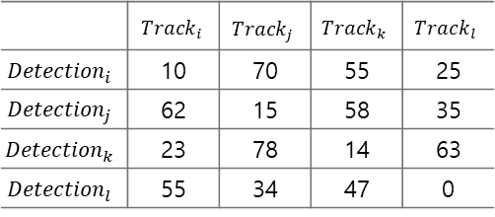
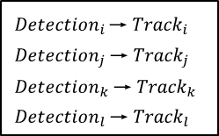
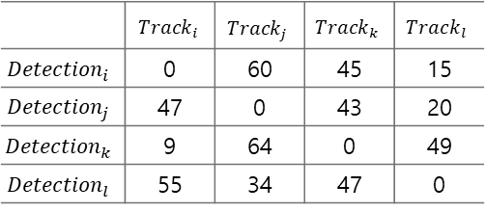
⑤ 장애물 간 Data Association (동일 장애물 매칭)
개요
- 차량별 인지 장애물을 L3 레이어 상에 맵핑
- 다중 차량 중복 인지 장애물 식별 및 통합
- Munkres(Hungarian) 알고리즘 기반 인지 데이터 식별 및 할당
 | $${Track}_{i}$$ | $${Track}_{j}$$ | $${Track}_{k}$$ | $${Track}_{l}$$
$${Detection}_{i}$$ | 10 | 70 | 55 | 25
$${Detection}_{j}$$ | 62 | 15 | 58 | 35
$${Detection}_{k}$$ | 23 | 78 | 14 | 63
$${Detection}_{l}$$ | 55 | 34 | 47 | 0
알고리즘 설명
- Detection과 track으로 이루어진 bipartite graph 기반의 weight 최적화
- 최소 Euclidian distance를 갖도록 행과 열에 계산 수행
Step 1
 | $${Track}_{i}$$ | $${Track}_{j}$$ | $${Track}_{k}$$ | $${Track}_{l}$$
$${Detection}_{i}$$ | 0 | 60 | 45 | 15
$${Detection}_{j}$$ | 47 | 0 | 43 | 20
$${Detection}_{k}$$ | 9 | 64 | 0 | 49
$${Detection}_{l}$$ | 55 | 34 | 47 | 0
행 또는 열의 최솟값 소거
- 각 행 또는 각 열 에서 가장 작은 값의 요소를 해당하는 행의 모든
요소에서 차감
0을 지나는 가로 세로 줄 수의 최솟값
- 수직, 수평으로 각각 n개의 선이 0을 통과하여 그려지면
n X n 행렬에 대한 최적 할당 구현
추가 0 생성
- 수직, 수평의 n개 선이 생성되지 않는 경우, 선이 포함되지 않은
행 또는 열에서 최솟값을 찾고, 해당 값을 0을 제외한 모든 원소에서
차감하여 추가적인 0을 생성하고 스텝③ 반복
각 차량에서의 인지 데이터에서 munkres 알고리즘을 수행하여 track을 할당하고, 서로 다른차량에서 같은 track으로 할당되는 경우, 중복 장애물로 인지하여 통합 수행
Step 2
 | $${Track}_{i}$$ | $${Track}_{j}$$ | $${Track}_{k}$$ | $${Track}_{l}$$
$${Detection}_{i}$$ | 0 | 60 | 45 | 15
$${Detection}_{j}$$ | 47 | 0 | 43 | 20
$${Detection}_{k}$$ | 9 | 64 | 0 | 49
$${Detection}_{l}$$ | 55 | 34 | 47 | 0
${Detection}_{i}$ → ${Track}_{i}$
${Detection}_{j}$ → ${Track}_{j}$
${Detection}_{k}$ → ${Track}_{k}$
${Detection}_{l}$ → ${Track}_{l}$
Step 4

Slide 20
⑥ 연속(정상) 검출 장애물 이력 관리
개요
- 지도상의 존재하는 객체가 재 검출된 경우의 처리 정책
- 이력 관리 정책에 따라 state 및 history 관리
- history는 1~3의 값만을 가질 수 있으며, 0인 경우 객체는 삭제됨
(공통) 이력 관리 정책
- 지속적인 검출 : 별도 사항 없음 (state=1, history=3 계속 유지)
- 신규 검출 후 재검출 : 카운터를 증가하여 3이 되는 경우 지속 검출 상태로 변경
(history=history+1 → history=3인 경우, state를 1로 변경, 그 외 state=3 유지)
- 미검출 후 재검출 : 카운터와 무관하게 즉각 안정적 검출로 변경 (history=3, state=1로 변경)
※ 실제 운용을 통한 타당성 검증 필요 (예시) 신규 검출과 동일하게 처리 등
지도상의 장애물에 대한 대응 전략
- L3obstacle에 존재하는 장애물에 해당하는 검출 결과가 있는 경우에 대하여 state와 history를 정책에 따라 변경
- L3에 존재하는 모든 객체는 state와 무관하게(1~3), 거기에 실제로 장애물이 존재하는 것으로 간주한다.
- 단, state가 2인 경우에 한하여 신뢰도를 조정하여 융합 결과에 반영되는 정도를 조정할 수 있다.
(현재는 별도의 추가적인 조정은 없음)

Slide 21



⑦ 장애물 위치, 속도 데이터 융합 (1/2)
개요
- 지도 및 차량별 인지 장애물 중 동일 장애물로 분류된 객체의 위치-속도를 결정
- 지도-차량 공통 검출은 (정상 검출), 차량간 공통 검출은 (신규 검출)로 구분되나 동일 알고리즘을 적용함
- 각 인지 데이터의 신뢰성을 반영하여 위치를 결정해야 함
- (TBD) information 융합 / Track 융합 등의 방법이 있으나, 장애물 속도를 고려하여, information 융합 방식을 적용 중
입력 변수
- 융합할 객체 번호 : L_counter=0 or 1 (지도상의 객체는 0개나 1개만 존재해야 함), L_number = 0~255 중 1개
NM_counter=0~5 (N=0~4, M=0~31, 차량내 중복은 없으므로, 최대 5),
N_number/M_number 짝을 지정 (예시) counter=2, N=1/M=15, N=4/M=3
알고리즘 설명
- 총 N 개의 계측값에 대해, 오차의 분산의 역을 weight로 적용하여 평균을 계산
- X, Y 좌표에 대하여 독립적으로 계산을 적용하여 좌표 추정
- (TBD) Vx, Vy는 이전 좌표와의 편차를 통해 계산
$$x=σ^{2}×\left(\frac{x(1)}{σ^{2}(1)}+\frac{x(2)}{σ^{2}(2)}+⋯+\frac{x(N)}{σ^{2}(N)}\right)$$
$$σ^{2}=\frac{1}{\frac{1}{σ^{2}(1)}+\frac{1}{σ^{2}(2)}+⋯+\frac{1}{σ^{2}(N)}}$$
$$y=σ^{2}×\left(\frac{y(1)}{σ^{2}(1)}+\frac{y(2)}{σ^{2}(2)}+⋯+\frac{y(N)}{σ^{2}(N)}\right)$$
X(N) : N번째 계측된 X좌표 (N은 1이상 6이하)
Y(N) : N번째 계측된 Y좌표 (N은 1이상 6이하)
σ(N) : N번째 계측에 대한 노이즈의 표준편차
σ²(N) : N번째 계측에 대한 노이즈의 분산

Slide 22

⑦ 장애물 위치, 속도 데이터 융합 (2/2)
위치 계측값에 대한 분산 계산 방안
- 오차 종류 및 특성에 대한 영향을 고려하여 다음과 같은 기준을 적용함
- 장애물 별 상대 거리에 비례한 오차 / 시간 지연에 비례한 오차 / 고정된 오차
- 알고리즘의 실차 적용 이후(3차년도) 세부 조정 필요
알고리즘 설명
(측정 결과)
- N/M 장애물에 대하여,
∆D = 장애물을 검출한 차량과 장애물까지의 상대 거리
∆T = 데이터 생성 시점(time stamp)과 현재(T_L3fusion) 시간 차이
$$σ=0.1+0.1+∆D×0.01+∆T×2 \left(m\right)$$
(L3 지도)
- L 장애물에 대하여,
- 이전 지도에서 오차값과 시간 경과에 의한 오차값을 추가하여 결정
$$σ=σ_previous+ ∆T×2 \left(m\right)$$
(위치 융합 과정에서)
- 검출 결과를 가진 경우, 지도의 오차는 이번 측정 결과의 표준편차 융합 값을 반영 (지도 표준편차는 배제)
- 검출 결과가 없는 경우(미검출), 지도의 오차는 이번에 업데이트된 표준편차를 반영 (시간 경과에 따라 계속 증가)

Slide 23
⑧ 신규 검출 장애물 추가 및 이력 관리
개요
- 데이터 정합 후 발견된 신규 장애물을 등록
- 신규 장애물 : 센서 검출 장애물 중, 기존 L3 상의 장애물과 정합 되지 않은 객체
- 관리 방안 : 신규 장애물 등록 = 추적 ID 부여, state를 3으로 변경, history를 1로 설정
알고리즘 설명
- Obstacle(N)(M) 중, L3obstacle(L)에 매칭되지 않는
장애물이 있는 경우,
- 신규 L3obstlacle를 구성
① 좌표, 속도, 종류, 크기를 복사
② 장애물 ID 신규 부여
③ obstacle(N)(M)중 중복 검출 여부 확인하여 카운터 표시
④ obstacle_state를 3으로 설정
⑤ obstacle_history를 1로 설정
⑥ 기준 시각을 T_L3fusion 설정

Slide 24
⑨ 미검출 장애물 이력 관리 및 삭제
개요
- 데이터 정합 후 발견된 미검출 장애물 이력 관리
- 미검출 장애물 : 기존 L3 상의 장애물 중, 센서 검출 장애물과 정합 되지 않은 객체
- 관리 방안 : 미검출 장애물 등록 = state 변경, history에서 1씩 감소
- 삭제 방안 : history가 1에서 0으로 변경되는 시점에, 장애물 정보 삭제 및 state를 NULL로 변경
알고리즘 설명
- L3obstacle(L) 중, Obstacle(N)(M)에 매칭되지 않는
장애물이 있는 경우,
- L3obstlacle 정보 변경
① vcounter를 0으로 변경
② state를 2로 변경
③ history=history-1
- history가 0이 되었다면, (실제 실행은 ID 할당 후 일괄 처리)
① ID를 말소
② state를 0으로 변경
③ history=0
④ 해당 장애물 정보를 초기화한다.

Slide 25
⑩ L3 장애물 ID 관리
개요
- 장애물의 추적 및 관리를 위해 부여한 ID의 연속성을 유지하고, 신규 ID 부여로 인한 혼란 방지를 위한 ID 관리 로직 설계
- 관리 기준
① 동일 객체의 ID는 연속적으로 유지되도록 한다.
② 신규 검출 객체에는 이용중이지 않은 ID번호를 임의로 부여한다.
③ 특정 동작 시점에서 삭제된 ID가 해당 순간에 다른 신규 장애물에 재부여되지 않도록 한다
(예시) T=3에서 15번 ID 장애물이 삭제된 경우, 해당 ID는 T≧4에서 재 할당이 가능함
→ T=2에는 15번 장애물 존재, T=3에는 15번 없음, T=4에는 새로운 15번 장애물이 발생
계속 검출 중 : state = 1, history = 3
일시적인 미검출 후 재검출 : state = 1, history = 2~3
신규 ID 할당 : state = 3, history = 1
→ 동일 ID에 대해서도 계속/신규 여부 확인은 가능함
알고리즘 설명
- SW 설계 및 이용 편의성을 고려하여, 사용되지 않는 ID를 관리
- 초기화 시,
ID_counter=256 (미사용 ID는 0~255의 256개)
ID_notused[ 일련번호 ] = 255-일련번호
- 신규 ID가 필요시, ID_notused [ID_counter-1] 을 사용
- 장애물이 삭제된 경우, ID_notused[ID_counter]에 ID를 반납,
ID_counter=ID_counter+1 하여 처리한다.
- 항상 신규 ID를 먼저 할당한 후, 반납 절차를 수행 (3번 조건 만족)
(사용 변수)
- ID_notused[255] : 현재 사용되지 않는 ID를 저장한 배열
* 저장 순서에 대한 지정 없음
* 단, 초기화 시점에서는 크기의 역순으로 정렬한다.
- ID_counter_notused : 사용되지 않는 ID의 전체 개수
- (예시) ID_counter가 7이라면,
ID_notused[0]~[6]에 사용되지 않은 7개 ID가 있음

Slide 26
(2차년도) 오류 데이터 예외 처리
개요
- 비정상적인 데이터 발생 상황에 대한 고장/오류 판단 및 예외 처리
- 3차년도 시점에서 1/2세부간 논의를 통한 대응 전략 수립
오류 상황
(1) 통신/차량 고장 : 100msec 기간 중, N번 차량의 데이터 전송 내역 없음
원인 : 차량 고장 및 시스템 중단, 차폐물 등으로 인한 통신 실패
대응 방안 :
(2) 측위 오류/작업 범위 이탈 : 자차 좌표가 사전 정의된 좌표 범위를 이탈하여 계측됨
원인 : GPS 시스템 오류, 위성 신호 오차, 차량의 작업 영역 이탈
대응 방안 :
(3) 융합 데이터 오류 : 장애물의 위치, 속도 결과가 정상 범위를 이탈하여 계측됨
원인 : 계측 결과가 비정상적으로 측정됨, 보정 과정에서 속도값이 과대하게 추정됨
대응 방안 :

Slide 27
2.2 정지 장애물 인지 데이터 융합
(3차년도 예정)

Slide 28
2.3 지도 생성
(2차년도 예정)

Slide 29
알고리즘 개요
알고리즘 목표
- 보조차량들이 먼저 선행하여 인지한 장애물 및 노면 정보를 기반으로 작업공간 전역 지도 생성
알고리즘 개요
- 100msec 주기 동작
- 2개의 장애물로 구성
(1) 정적 장애물
(2) 동적 장애물
알고리즘 결과 (출력)
- 2D 전역 지도 (가로 200m, 세로 100m)
- 장애물이 없는 경우 노면 정보 해당 배열에 기입
- 정적 장애물이 위치한 모든 배열들에 해당 장애물 정보 기입
- 동적 장애물이 위치한 모든 배열들에 해당 장애물 정보 기입

Slide 30
알고리즘 구성
입력 데이터
(관제)
- 메인/보조 차량에서 전송한 데이터
- 장애물 정보, 노면 정보, 차량 정보
(데이터 융합 모듈)
- 전역 지도 데이터
- 장애물 정보
- 차량 정보
전역 지도 2차원 배열 생성
관제 모듈
각 차량에서 인지한
노면 정보, 장애물 정보, 차량 정보
데이터 수신
데이터 융합 모듈
초기 전역 지도 생성
전역 지도 데이터 생성
전역 지도 업데이트
2차원 배열에 해당하는 장애물 정보
차량 정보 데이터
장애물 정보 업데이트
장애물 ID 등의 정보
전역 지도 내의 2차원 위치 인덱스
장애물 처리 방법에 대한 정보
전역 지도 데이터 및 장애물 정보
다른 모듈 전송

Slide 31
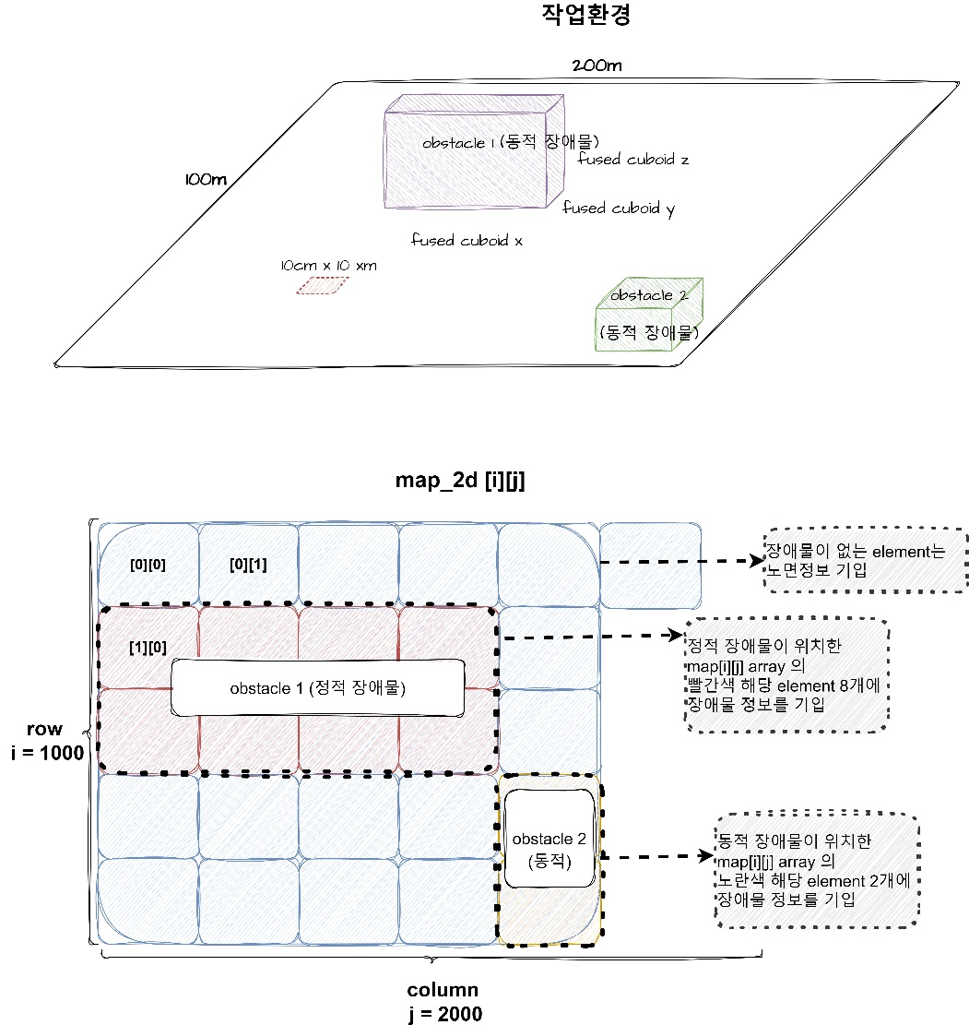
알고리즘 설명
개요
- 동작 주기(現 100msec)가 돌아오면,
- (가로 1000 * 세로 2000) 2차원 배열의 하나의 셀 범위 내에
- 정적 장애물, 동적 장애물 데이터가 존재하는지 확인 후 장애물 정보 입력
- 장애물이 없는 경우 노면 정보 입력
- 이를 통해, 2D map 전역 지도를 생성한다.
알고리즘 설명
- row 1000, column 2000의 2D map (전역 지도) 생성
(2차원 배열의 하나의 셀은 10cm * 10cm grid)
- 현재는 장애물의 경우,
정적 장애물 1개, 동적 장애물 1개로 정의
- 정적 장애물이 위치한 배열의 모든 셀에 장애물 정보 입력
- 동적 장애물이 위치한 배열의 모든 셀에 장애물 정보 입력
- 장애물이 없는 경우, 노면 데이터 정보 입력
- mapData_provider.send(map_data) 함수를 통해
다른 모듈로 생성된 전역 지도 정보 전달

Slide 32
2.4 Adaptive AUTOSAR SW 구현
(2차년도 예정)

Slide 33
3. 위험 환경 판단 알고리즘

Slide 34
위험환경 선정 배경
상용 특장차 사고 사례 조사
- 국내 상용 특장차 및 건설현장 사고사례 수집 및 사고 원인별 분석(48종, 별첨 첨부)
*한국산업안전보건공단, 건설공사 안전관리 종합정보망 등
위험 시나리오 생성 및 판단을 위한 위험 상황 선정
- 사고 사례 및 안전 지침서 분석을 통한 극복 가능한 사고 상황 분석(11종)
 | 동작 상태 | 위험 상황 | 위험 상황 원인 | 원인 객체 | 특장차 주행/작업 상황 | 출력 값 |  | 대응방안
1 | 이동중 | 충돌 및 협착 | 사각지대 | 정지 장애물 | 특장차 이동 경로 근방 정지 장애물로 인한 사각지대 사각지대에서 갑작스런 객체(사람,차량) 출현 | 주행경로 상 사각지대 존재 유무 사각지대 주행가능 여부 | flag | 보조차량 선행 및 시야확보
2 |  |  |  |  | 특장차 이동 경로 근방 접근 불가능한 사각지대 사각지대에서 갑작스런 객체(사람,차량) 출현 | 주행경로 상 사각지대 존재 유무 사각지대 주행가능 여부 | flag | 특장차 감속 경로 재생성
3 |  |  | 객체 접근 | 사람/동물 | 특장차 주행 경로와 객체의 예상주행 경로의 근접 | 객체와의 직선거리 감소에 따른 위험도 주행 경로와 객체 예상경로의 최소거리 감소에 따른 위험도 | 0~100 | 보조차량 선행 및 경고, 방해
4 |  |  |  | 차량 | 특장차의 주행 경로와 차량의 예상주행 경로의 근접 | 주행 경로와 객체 예상경로의 최소거리 감소에 따른 위험도 | 0~100 | 경로 재생성
5 |  | 전도 | 노면 경사 | 노면 경사 | 종방향 경사 주행 환경에서 조향에 따른 횡방향 경사 발생 | Roll angle 증가에 따른 위험도 | 0~100 | 경로 재생성
6 |  | 임무 수행 불가 | 객체 생성 | 정지 장애물 | 특장차의 주행경로 내 새로운 정지 장애물 생성 차량의 실시간 회피로 극복이 불가능한 경우 | 특장차의 자체 회피 불가능 신호 | flag | 경로 재생성
7 | 정지/ 작업중 | 충돌 및 협착 | 사각 지대 | 정지 장애물 | 작업반경 내 사각지대 존재 사각지대에서 갑작스런 객체(사람,차량) 출현 | 작업반경 내 사각지대 존재 유무 사각지대 주행가능 여부 | flag | 보조차량의 사각지대 이동
8 |  |  |  |  | 작업반경 내 접근 불가능한 사각지대 존재 사각지대에서 갑작스런 객체(사람,차량) 출현 | 작업반경 내 사각지대 존재 유무 사각지대 주행가능 여부 | flag | 객체 출현시 작업 긴금 정지
9 |  |  | 객체 접근 | 사람/동물 | 정지/작업 중의 특장차로 객체의 접근 | 객체와의 직선거리 감소에 따른 위험도 객체 예상경로와 특장차 최소거리 감소에 따른 위험도 | 0~100 | 보조차량 선행 및 경고, 방해
10 |  |  |  | 차량 | 정지/작업 중의 특장차로 객체의 접근 | 객체 예상경로와 특장차 최소거리 감소에 따른 위험도 | 0~100 | 보조차량 선행 및 경고, 방해
11 |  |  | 객체 생성 | 정지 장애물 | 작업 반경 내 정지 장애물 생성 | 장애물 까지의 거리에 따른 위험도 | 0~100 | 작업 중지

Slide 35
알고리즘 개요
알고리즘 목표
- 선정된 위험 상황을 극복하기 위한 환경 판단 알고리즘 구성
- 작업공간 전역 지도 기반으로 주행 및 작업 환경에 대한 위험 상황 발생 가능성 출력
- 10종 이상의 위험 환경 판단(1단계 7종)
알고리즘 개요
- 100msec 주기 동작
- 3종의 위험 상황(주행 상황, 작업 상황, 미지 영역) 분석용 7종의 환경 판단 알고리즘
(1) 주행 중 전역 경로 근방 정지한 동적 장애물 존재 환경
(2) 주행 중 사각 영역 존재 환경
(3) 주행 중 경로 주변 동적 장애물 통행 환경
(4) 작업 중 작업 반경 주변 동적 장애물 통행 환경
(5) 주행 경로 상 장애물 통행량이 과다한 환경(사람)
(6) 주행 경로 상 장애물 통행량이 과다한 환경(차량)
(7) 미개척 지역 주행 환경
알고리즘 결과 (출력)
- 위험 상황 정보
- 위험 상황에 대한 confidence 값
- 위험 상황 판단 flag 값

Slide 36
3.1 위험판단 알고리즘 구성

Slide 37
알고리즘 구성
입력 데이터
(데이터 융합 모듈)
- 인지 융합 기반 전역 지도
출력 데이터
(위험 판단 모듈)
- 위험 상황 정보 (장애물 ID 및 위험환경 #)
- 위험 상황 판단 confidence 값
- 위험상황 판단 flag 및 위험한 전역경로 좌표값
데이터 융합 모듈
인지 융합 전역 지도 정보 수신
(노면, 장애물, 차량, etc)
위험 판단 모듈
비정형 공간 자율 주행
비정형 공간 자율 작업
노면으로 인한 위험
주행 중 전역 경로
근방 정지한
동적 장애물 존재
주행 중
사각 영역 존재
주행 중 경로 주변
동적 장애물 통행
주행 경로 상 장애물
통행량 과다(사람)
주행 경로 상 장애물
통행량 과다(차량)
작업 중
작업 반경 주변
동적 장애물 통행
작업 반경 근방 정적
장애물에 의한 사각
작업 반경 근방
정차 장애물
미개척 지역 주행
단차가 있는
주행 환경
10종 위험환경
Confidence array 출력
flag = true 및
위험한 전역경로 좌표 출력
Confidence > Threshold ?

Slide 38
1 주행중 전역 경로 근방 이동 가능한 정지 장애물이 존재하는 환경
개요
- 데이터 융합 모듈로부터 전달받은 전역 지도 및 장애물 데이터를 통해,
- 정지되어있는 동적 장애물(정차중인 차량)에 의한 위험 환경 판단
- 장애물의 갑작스런 출발로 인한 충돌 위험 상황 발생 가능
- 작업 보조 차량이 선진입하여 위험 상황 발생 가능성 소거
알고리즘
- 예상 주행 경로 근방 이동 가능한 장애물이 존재하는 환경
-> 예상 주행 경로 반경 15m 이내 정지 장애물(정차중인 차량) 존재 여부 판단
- 특장차로 부터 해당 장애물 30m 이내 근접시 특장차 지속 주행 및 작업 보조 차량 가속으로 선진입
- 이동 가능 장애물에 경고 신호를 통한 갑작스런 출발 억제

Slide 39
1 주행중 전역 경로 근방 이동 가능한 정지 장애물이 존재하는 환경
정지되어 있는 동적 장애물
차량 및 보행자
동적 장애물로 분류되지만 현재 정지 상태
언제든 이동 가능한 장애물
주행 경로 근방
주행 예상 전역 경로 반경 15m
보조차량
보조차량
특장차량
위험 환경 판단
충분한 회피 경로 생성이 불가능한 주행 경로 근방에 정지한 동적 장애물이 있는 환경에 특장차량이 30m 이내로 접근 시
보조차량
보조차량
15m
30m
15m
대응 전략
위험 환경 판단 시 작업 보조차량이 사전 진입하여 경고음을 통해 동적 장애물의 출발을 억제
동적
장애물

Slide 40
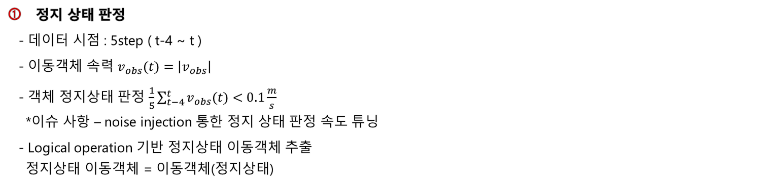
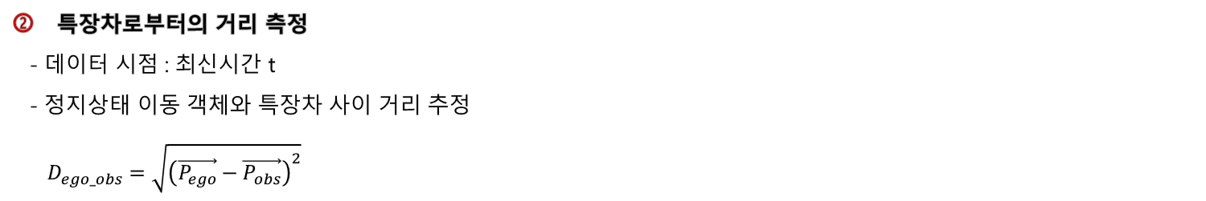
1 주행중 전역 경로 근방 이동 가능한 정지 장애물이 존재하는 환경
동적 객체 데이터 입력
- 데이터 시점 : 최신 시각 t(T_L3fusion)
- L3 데이터 : 이동 장애물 vector (L3obstacle(L), L=0~255)
동적 객체 데이터 입력
정지 상태 판정
- 데이터 시점 : 5step ( t-4 ~ t )
- 이동객체 속력 $v_{obs}(t)=\left|v_{obs}\right|$
- 객체 정지상태 판정 $\frac{1}{5}\sum_{t−4}^{t}{v_{obs}(t)}<0.1\frac{m}{s}$
*이슈 사항 – noise injection 통한 정지 상태 판정 속도 튜닝
- Logical operation 기반 정지상태 이동객체 추출
정지상태 이동객체 = 이동객체(정지상태)
정지상태?
1
정지 상태의 동적 객체 데이터 입력
2
특장차로부터 거리
<30m ?
특장차 전역 경로
point set 입력
3
객체 – 전역경로간 거리 추정
특장차로부터의 거리 측정
- 데이터 시점 : 최신시간 t
- 정지상태 이동 객체와 특장차 사이 거리 추정
$D_{ego_obs}=\sqrt{{\left(\vec{P_{ego}}−\vec{P_{obs}}\right)}^{2}}$
경로간 거리 < 15m?
terminate
Confidence value 출력

Slide 41
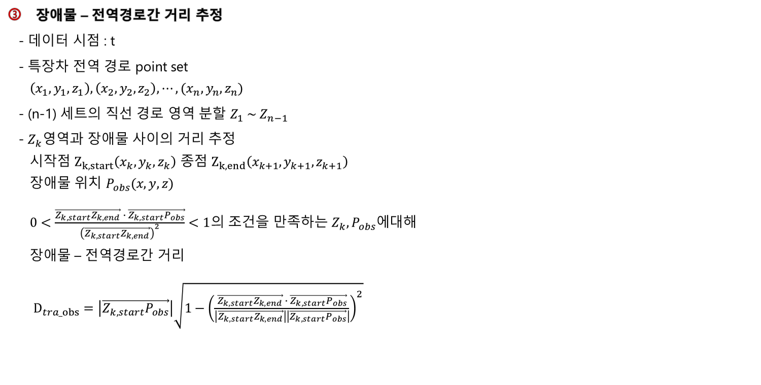
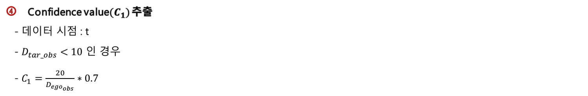
1 주행중 전역 경로 근방 이동 가능한 정지 장애물이 존재하는 환경
장애물 – 전역경로간 거리 추정
- 데이터 시점 : t
- 특장차 전역 경로 point set
$\left(x_{1},y_{1},z_{1}\right),\left(x_{2},y_{2},z_{2}\right),⋯,(x_{n},y_{n},z_{n})$
- (n-1) 세트의 직선 경로 영역 분할 $Z_{1} \sim Z_{n−1}$
- $Z_{k}$영역과 장애물 사이의 거리 추정
시작점 $Z_{k,start}\left(x_{k},y_{k},z_{k}\right)$ 종점 $Z_{k,end}\left(x_{k+1},y_{k+1},z_{k+1}\right)$
장애물 위치 $P_{obs}(x,y,z)$
$0<\frac{\vec{Z_{k,start}Z_{k,end}} ∙ \vec{Z_{k,start}P_{obs}}}{{\left(\vec{Z_{k,start}Z_{k,end}}\right)}^{2}}<1$의 조건을 만족하는 $Z_{k}, P_{obs}에$대해
장애물 – 전역경로간 거리
$D_{tra_obs}=\left|\vec{Z_{k,start}P_{obs}}\right|\sqrt{1−{\left(\frac{\vec{Z_{k,start}Z_{k,end}} ∙ \vec{Z_{k,start}P_{obs}}}{\left|\vec{Z_{k,start}Z_{k,end}}\right|\left|\vec{Z_{k,start}P_{obs}}\right|}\right)}^{2}}$
동적 객체 데이터 입력
정지상태?
1
정지 상태의 동적 객체 데이터 입력
2
특장차로부터 거리
<30m ?
특장차 전역 경로
point set 입력
객체 – 전역경로간 거리 추정
3
경로간 거리 < 15m?
terminate
Confidence value$(C_{1})$ 추출
- 데이터 시점 : t
- $D_{tar_obs}<10$ 인 경우
- $C_{1}=\frac{20}{D_{ego_{obs}}}∗0.7$
Confidence value 출력

Slide 42
2 주행 중 사각영역 존재 환경
개요
- 데이터 융합 모듈로부터 전달받은 전역 지도 및 장애물 데이터를 통해,
- 정지되어있는 장애물(정적, 동적)에 의한 위험 환경 판단
- 고정된 사각 영역에서 장애물의 돌발 출현으로 인한 충돌 등 위험 상황 발생 가능
- 건축물 또는 건설 자재를 끼고 선회하는 등 주행 불가능 영역이나 장애물이 존재하는 환경에서 주행
- 작업 보조 차량이 선진입하여 위험 상황 발생 가능성 소거
알고리즘
- 예상 주행 경로 상, 차량, 건축물 등 사각지대가 존재
- 예상 주행 경로 반경 15m 이내 주행 불가능 영역 및 정적 장애물 존재 여부 판단
- 특장차로 부터 해당 장애물 40m 이내 근접시 특장차 주행 유지 및 작업 보조 차량 가속으로 선진입하여 사각지대 소거

Slide 43
2 주행 중 사각영역 존재 환경
사각 영역 존재
예상 주행경로 반경 15m 이내 높이 2m 이상의 정적 장애물로 인한 사각 영역
- 건축 자재, 펜스, 건물 등
예상 주행경로 반경 15m 이내 정지한 동적 장애물로 인한 사각 영역
- 차량
보조차량
보조차량
특장차량
15m
주행 경로 근방
주행 예상 전역 경로 반경 15m
40m
15m
보조차량
보조차량
정적
장애물
(높이>2m)
위험 환경 판단
사각 영역이 존재하는 정적 및 동적 장애물에 특장차 기준 반경 40m 이내로 접근
사각 영역
위험환경 판단시 작업 보조차량에 사각 영역에 사전 진입하여 사각지대 소거
보조차량
보조차량
특장차량
15m
40m
15m
보조차량
보조차량
동적
장애물
사각 영역

Slide 44

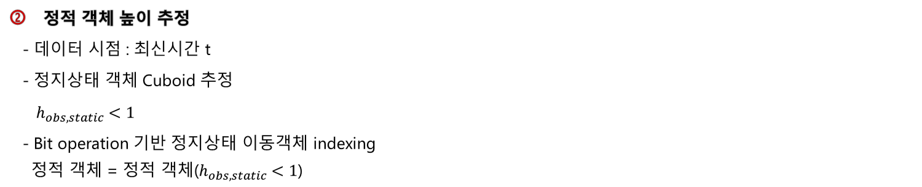
2 주행 중 사각영역 존재 환경
동적 객체 데이터 입력
- 데이터 시점 : 최신 시각 t(T_L3fusion)
- L2 데이터 : 정지 장애물 vector (L2obstacle(L), L=0~255)
- L3 데이터 : 이동 장애물 vector (L3obstacle(L), L=0~255)
동적 객체 데이터 입력
정적 객체 데이터 입력
정지 상태 판정
- 데이터 시점 : 5step ( t-4 ~ t )
- 이동객체 속력 $v_{obs}(t)=\left|v_{obs}\right|$
- 객체 정지상태 판정 $\frac{1}{5}\sum_{t−4}^{t}{v_{obs}(t)}<0.1\frac{m}{s}$
*이슈 사항 – noise injection 통한 정지 상태 판정 속도 튜닝
- Bit operation 기반 정지상태 이동객체 indexing
정지상태 이동객체 = 이동객체(정지상태)
정지상태?
높이 >2m?
2
1
해당 객체 데이터 array 생성
특장차로부터 거리
<40m ?
2
특장차 전역 경로
point set 입력
3
객체 – 전역경로간 거리 추정
정적 객체 높이 추정
- 데이터 시점 : 최신시간 t
- 정지상태 객체 Cuboid 추정
$h_{obs,static}<1$
- Bit operation 기반 정지상태 이동객체 indexing
정적 객체 = 정적 객체($h_{obs,static}<1$)
경로간 거리 < 15m?
terminate
Confidence value 출력

Slide 45

2 주행 중 사각영역 존재 환경
장애물 – 전역경로간 거리 추정
- 데이터 시점 : t
- 특장차 전역 경로 point set
$\left(x_{1},y_{1},z_{1}\right),\left(x_{2},y_{2},z_{2}\right),⋯,(x_{n},y_{n},z_{n})$
- (n-1) 세트의 직선 경로 영역 분할 $Z_{1} \sim Z_{n−1}$
- $Z_{k}$영역과 장애물 사이의 거리 추정
시작점 $Z_{k,start}\left(x_{k},y_{k},z_{k}\right)$ 종점 $Z_{k,end}\left(x_{k+1},y_{k+1},z_{k+1}\right)$
장애물 위치 $P_{obs}(x,y,z)$
$0<\frac{\vec{Z_{k,start}Z_{k,end}} ∙ \vec{Z_{k,start}P_{obs}}}{{\left(\vec{Z_{k,start}Z_{k,end}}\right)}^{2}}<1$의 조건을 만족하는 $Z_{k}, P_{obs}에$대해
장애물 – 전역경로간 거리
$D_{tra_obs}=\left|\vec{Z_{k,start}P_{obs}}\right|\sqrt{1−{\left(\frac{\vec{Z_{k,start}Z_{k,end}} ∙ \vec{Z_{k,start}P_{obs}}}{\left|\vec{Z_{k,start}Z_{k,end}}\right|\left|\vec{Z_{k,start}P_{obs}}\right|}\right)}^{2}}$
동적 객체 데이터 입력
정적 객체 데이터 입력
정지상태?
높이 >2m?
2
1
해당 객체 데이터 array 생성
특장차로부터 거리
<40m ?
2
특장차 전역 경로
point set 입력
3
객체 – 전역경로간 거리 추정
경로간 거리 < 15m?
terminate
Confidence value$(C_{2})$ 추출
- 데이터 시점 : t
- $D_{tar_obs}<10$ 인 경우
- $C_{2}=\frac{40}{D_{ego_{obs}}}∗0.7$
Confidence value 출력

Slide 46
3 주행 중, 경로 주변 동적 장애물 통행 환경
개요
- 특장차의 주행 경로 주변 안전 영역 확보 필요
- 안전 영역 외부의 차량 또는 사람의 통행은 가능하나 안전 영역으로의 침범으로 위험 상황 발생 가능
알고리즘
- 특장차 주행시 영역 지정
- 특장차 반경 10m 이내 영역을 위험 영역으로 지정 (자율주행 대응)
- 특장차 반경 10~20m 영역을 안전 영역으로 지정
- 특장차 반경 20~30m 영역을 판단 영역으로 지정
- 판단 영역에 동적 장애물 진입 시 예상 이동 경로가 안전 영역 침범 시 작업 보조 차량이 경고 및 경로 방해

Slide 47
3 주행 중, 경로 주변 동적 장애물 통행 환경
위험 영역
특장차 주행시 특장차가 위험 상황 발생으로 직접 대응 가능한 영역(즉시 정지)
- 특장차 반경 10m (특장차 spec에 따라 변경 가능)
전역경로
판단 영역
특장차 반경 20~30m
안전 영역
특장차의 직접 대응으로 인한 정차를 방지하기
위하여 사전에 작업 보조차량이 동적 장애물이
접근하지 않도록 보호하는 영역
- 특장차 반경 10~20m
(특장차 spec에 따라 변경 가능)
안전 영역
특장차 반경 10~20m
보조차량
보조차량
위험 영역
<10m
안전 영역 침범 까지 < 5s
판단 영역
특장차 주변 동적 장애물이 안전영역에 침범할
가능성이 있는지 판단하는 범위
- 특장차 반경 20~30m
(특장차 spec에 따라 변경 가능)
특장차량
동적
장애물
TTC
Time to Collision
- 판단 영역 밖의 동적 장애물 기준
- 기준 TTC = 10초
TTC < 10s
보조차량
보조차량
위험 환경 판단
특장차 주변 판단 영역에 포함된 동적 장애물의
예상 경로가 5초 이내로 안전 영역에 들어오는 경우
또는 TTC가 10초 이내인 경우
위험 환경 판단시 장애물에 최 근접한 작업 보조 차량이 장애물의 예상 이동 경로에 사전 진입하여 장애물의
진입 저지

Slide 48
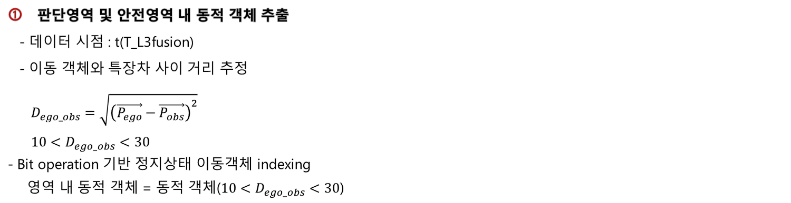
3 주행 중, 경로 주변 동적 장애물 통행 환경
동적 객체 데이터 입력
- 데이터 시점 : 최신 시각 t(T_L3fusion)
- L3 데이터 : 이동 장애물 vector (L3obstacle(L), L=0~255)
판단영역 및 안전영역 내 동적 객체 추출
- 데이터 시점 : t(T_L3fusion)
- 이동 객체와 특장차 사이 거리 추정
$D_{ego_obs}=\sqrt{{\left(\vec{P_{ego}}−\vec{P_{obs}}\right)}^{2}}$
$10<D_{ego_obs}<30$
- Bit operation 기반 정지상태 이동객체 indexing
영역 내 동적 객체 = 동적 객체($10<D_{ego_obs}<30$)
동적 객체 데이터 입력
1
10~30 m 거리 이내 동적객체 추출
TTC < 10s ?
5초후 까지 경로
2
3
안전영역 진입?
Confidence value 출력
4
Confidence 값 비교
Max 값 출력

Slide 49











3 주행 중, 경로 주변 동적 장애물 통행 환경
TTC(Time-to-Collision) 추정
- 특장차($x_{e},y_{e},v_{x,e}, v_{y,e}$) 및 장애물($x_{obs},y_{obs}$, $v_{x,obs}, v_{y,obs}$)간
충돌까지의 시간 추정 (해당 변수는 절대 좌표계)
- 예상 충돌 지점 (특장차와 장애물 사이의 최소거리가
5m 이하가 되는 지점을 충돌 지점으로 가정)
$$\left(x_{rel},y_{rel},v_{x,rel},v_{y,rel}\right)$$
$=(x_{obs}−x_{e},y_{obs}−y_{e},v_{x,obs}−v_{x,e},v_{y,obs}−v_{y,e})$
- 특장차-장애물 상대 좌표 경로
$$v_{y,re}∗x−v_{x,rel}∗y+c=0$$
$$c=v_{x,rel}y_{rel}−v_{y,rel}x_{rel}$$
- 특장차-장애물 최소 거리 $D_{c}=\frac{\left|c\right|}{\sqrt{v_{x,rel}^{2}+v_{y,rel}^{2}}}$
속도에 따른 기준 $D_{c}/\sqrt{v_{x,rel}^{2}+v_{y,rel}^{2}}$ $≤$1/4인 경우 충돌로 판정
(상대 속도에 비례한 최소 거리 기준 산정, 20km/h일때 5m)
- 최소 거리 지점 좌표 $P_{c}=(\frac{c}{2v_{y}},−\frac{c}{2v_{x}})$
- 장애물의 $P_{c}$까지의 도달 시간 $t=\frac{\frac{c}{2v_{y}}−x_{rel}}{v_{x},rel}$
t<0인 경우, 해당 위치를 이미 지나간 것이므로 terminate
$$X$$
월드 좌표계 기준
장애물
특장차
$$x_{e},y_{e},v_{x,e}, v_{y,e}$$
$x_{obs},y_{obs}$, $v_{x,obs}, v_{y,obs}$
$$Y$$
$$X_{e}$$
특장차 좌표계
$$P_{c}$$
$$D_{c}$$
$$Y_{e}$$
특장차
$$(0,0,0,0)$$
장애물
$x_{rel},y_{rel}$, $v_{x,rel}, v_{y,rel}$

Slide 50

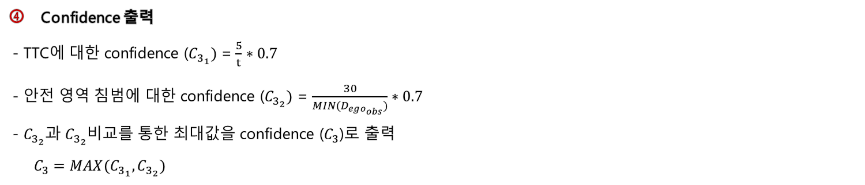
3 주행 중, 경로 주변 동적 장애물 통행 환경
안전 영역 침범 판정
- 데이터 시점 : t(T_L3fusion) to t + 5초
- 특장차 및 장애물의 500ms 단위 위치 추정
* Linear approximation
$P_{ego}\left(t+0.5k\right)=P_{ego}\left(t\right)+v_{ego}(t)∗0.5k$
$P_{obs}\left(t+0.5k\right)=P_{obs}\left(t\right)+v_{obs}(t)∗0.5k$
$0<k<10$
- 안전 영역 침범 여부 비교
for k = 0 : 10
$D_{obs_ego}(k)=\left|P_{ego}\left(t+0.5k\right) − P_{obs}\left(t+0.5k\right)\right|$
$D_{ego_obs}(k)$ < 30 인 경우 안전 영역 침범
동적 객체 데이터 입력
1
10~30 m 거리 이내 동적객체 추출
TTC < 10s ?
5초후 까지 경로
2
3
안전영역 진입?
Confidence value 출력
Confidence 출력
- TTC에 대한 confidence ($C_{3_{1}})$ = $\frac{5}{t}∗0.7$
- 안전 영역 침범에 대한 confidence ($C_{3_{2}})$ = $\frac{30}{MIN(D_{ego_{obs}})}∗0.7$
- $C_{3_{2}}과$ $C_{3_{2}}$비교를 통한 최대값을 confidence ($C_{3}$)로 출력
$C_{3}=MAX(C_{3_{1}},C_{3_{2}})$
4
Confidence 값 비교
Max 값 출력

Slide 51
4 작업 중, 경로 주변 동적 장애물 통행 환경
개요
- 특장차의 작업 경로 주변 안전 영역 확보 필요
- 안전 영역 외부의 차량 또는 사람의 통행은 가능하나 안전 영역으로의 침범으로 위험 상황 발생 가능
- 텔레핸들러 작업시 특장차의 주행 성능 변화(제동 거리)에 따른 위험도 상승
- 안전 영역 확대 필요
알고리즘
- 특장차 작업시 영역 지정
- 특장차 반경 10m 이내 영역을 위험 영역으로 지정 (자율주행 대응)
- 특장차 반경 10~20m 영역을 안전 영역으로 지정
- 특장차 반경 20~30m 영역을 판단 영역으로 지정
- 특장차 반경 20~30m 영역을 transient 영역으로 지정
- 특장차 반경 30~40m 영역을 판단 영역으로 지정
- 판단 영역에 동적 장애물 진입시 예상 이동 경로가 transient 영역 침범시 작업 보조 차량이 경고 및 경로 방해

Slide 52
4 작업 중, 경로 주변 동적 장애물 통행 환경
위험 영역
붐대를 펼치 상용 특장차의 작업 반경으로 해당 영역내 동적 장애물 통행시 특장차의 자율주행으로 작업 중지
판단 영역
특장차 반경 20~30m
안전 영역
특장차 반경 10~20m
안전 영역
특장차의 직접 대응으로 인한 작업 준비를 방지하기 위해 사전에 작업 보조차량이 동적 장애물이 접근하지 않도록 보호하는 영역
- 특장차 반경 10~20m영역
보조차량
보조차량
위험 영역
<10m
안전 영역 침범 까지 < 5s
특장차량
동적
장애물
판단 영역
특장차 주변 동적 장애물이 안전영역에 침범할 가능성이 있는지 판단하는 범위
- 특장차 반경 20~30m
보조차량
보조차량
위험 환경 판단
특장차 주변 판단 영역에 포함된 동적 장애물의 예상경로가 5초 이내로 안전 영역에 들어오는 경우
(장애물의 최대 속도에 따라 예상 시점 변경 가능)
사전 진입
장애물 진입 저지
위험 환경 판단시 장애물에 최 근접한 작업 보조 차량이 장애물의 예상 이동 경로에 사전 진입하여 장애물의 진입 저지

Slide 53
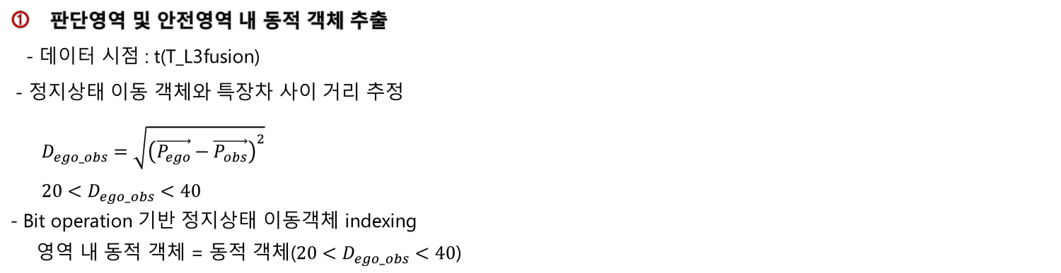
4 작업 중, 경로 주변 동적 장애물 통행 환경
동적 객체 데이터 입력
- 데이터 시점 : 최신 시각 t(T_L3fusion)
- L3 데이터 : 이동 장애물 vector (L3obstacle(L), L=0~255)
판단영역 및 안전영역 내 동적 객체 추출
- 데이터 시점 : t(T_L3fusion)
- 정지상태 이동 객체와 특장차 사이 거리 추정
$D_{ego_obs}=\sqrt{{\left(\vec{P_{ego}}−\vec{P_{obs}}\right)}^{2}}$
$20<D_{ego_obs}<40$
- Bit operation 기반 정지상태 이동객체 indexing
영역 내 동적 객체 = 동적 객체($20<D_{ego_obs}<40$)
동적 객체 데이터 입력
1
20~40 m 거리 이내 동적객체 추출
5초후 까지 경로
2
안전영역 진입?
3
Confidence value 출력

Slide 54
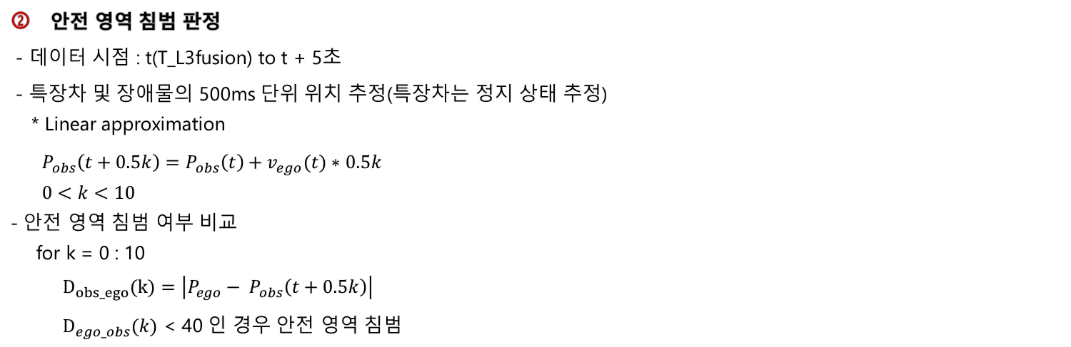

4 작업 중, 경로 주변 동적 장애물 통행 환경
안전 영역 침범 판정
- 데이터 시점 : t(T_L3fusion) to t + 5초
- 특장차 및 장애물의 500ms 단위 위치 추정(특장차는 정지 상태 추정)
* Linear approximation
$P_{obs}\left(t+0.5k\right)=P_{obs}\left(t\right)+v_{ego}(t)∗0.5k$
$0<k<10$
- 안전 영역 침범 여부 비교
for k = 0 : 10
$D_{obs_ego}(k)=\left|P_{ego}− P_{obs}\left(t+0.5k\right)\right|$
$D_{ego_obs}(k)$ < 40 인 경우 안전 영역 침범
동적 객체 데이터 입력
1
20~40 m 거리 이내 동적객체 추출
5초후 까지 경로
2
안전영역 진입?
3
Confidence value 출력
Confidence 출력
- 안전 영역 침범에 대한 confidence ($C_{4})$ = $\frac{40}{MIN(D_{ego_{obs}})}∗0.7$

Slide 55
5 주행 경로상 장애물 통행량이 과다한 환경(사람)
개요
- 예상 전역 경로상에 다수의 사람이 빈번하게 통행하는 환경
- 특장차의 진입 자체가 사람과의 충돌 등 위험한 상황을 야기
- 작업 보조 차량이 사전에 선진입하여 경고 및 통행로 확보
- 작업 보조 차량이 각각의 객체를 담당하여 통행 억제를 수행하지 못하는 환경
알고리즘
- 특장차로부터 경로상 거리 15~50m 범위, 경로상 반경 10m 이내
- 해당 영역 내 신규 객체(사람) 검출 속도 2건/10초 이상
- 특장차 주행 유지 및 작업 보조차량이 선진입하여 경고 및 해당지역 이탈 유도로 주행 경로 확보

Slide 56



5 주행 경로상 장애물 통행량이 과다한 환경(사람)
주행 경로 상
예상 주행 전역 경로상 반경 10m 이내
and
특장차 반경 50m 이내 범위 영역
보조차량
보조차량
특장차량
10m
장애물
보행자
통행량
주행 경로 상에 접근하는 보행자의 수
$≤$ 20m
10m
보조차량
보조차량
과다
주행 경로 반경 10m 이내로 접근하는 보행자의 숫자가 10초 내에 2 이상
and
해당하는 보행자들 사이의 거리의 최댓값이 20m 이하인 경우
보조차량
보조차량
$≤$ 20m
위험 환경 판단
예상 주행 경로 상 통행량이 과다한 지점이 발생
and
해당 지점에 보행자가 30m 이내로 접근시 위험 환경으로 판단
특장차량
$<$ 30m
10m
위험 환경 판단시 작업 보조 차량이 통행량 과다지점에 사전 진입하여 보행자에 경고 및 해당지역 이탈 유도
10m
보조차량
보조차량

Slide 57
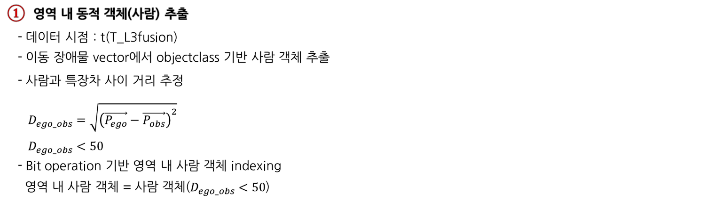
5 주행 경로상 장애물 통행량이 과다한 환경(사람)
동적 객체 데이터 입력
- 데이터 시점 : 최신 시각 t(T_L3fusion)
- L3 데이터 : 이동 장애물 vector (L3obstacle(L), L=0~255)
동적 객체 데이터 입력
1
50 m 거리 이내 동적객체 추출
영역 내 동적 객체(사람) 추출
- 데이터 시점 : t(T_L3fusion)
- 이동 장애물 vector에서 objectclass 기반 사람 객체 추출
- 사람과 특장차 사이 거리 추정
$D_{ego_obs}=\sqrt{{\left(\vec{P_{ego}}−\vec{P_{obs}}\right)}^{2}}$
$D_{ego_obs}<50$
- Bit operation 기반 영역 내 사람 객체 indexing
영역 내 사람 객체 = 사람 객체($D_{ego_obs}<50$)
2
주행 경로 반경 10m 이내?
신규 객체 생성 빈도 측정
3
객체 출현 시간 < 10s ?
4
객체간 최대 거리 < 20m?
통행 과다 환경 지정
5
Confidence value 출력

Slide 58
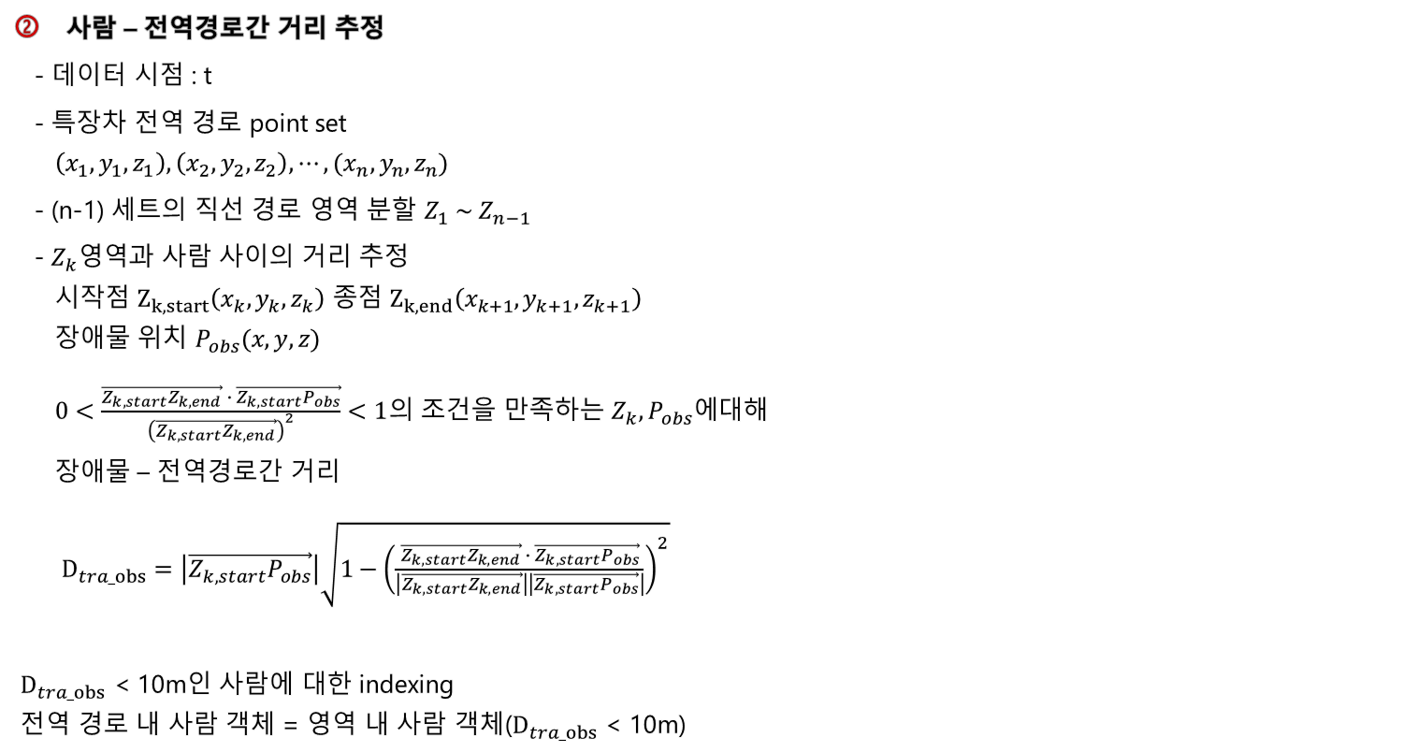
5 주행 경로상 장애물 통행량이 과다한 환경(사람)
사람 – 전역경로간 거리 추정
- 데이터 시점 : t
- 특장차 전역 경로 point set
$\left(x_{1},y_{1},z_{1}\right),\left(x_{2},y_{2},z_{2}\right),⋯,(x_{n},y_{n},z_{n})$
- (n-1) 세트의 직선 경로 영역 분할 $Z_{1} \sim Z_{n−1}$
- $Z_{k}$영역과 사람 사이의 거리 추정
시작점 $Z_{k,start}\left(x_{k},y_{k},z_{k}\right)$ 종점 $Z_{k,end}\left(x_{k+1},y_{k+1},z_{k+1}\right)$
장애물 위치 $P_{obs}(x,y,z)$
$0<\frac{\vec{Z_{k,start}Z_{k,end}} ∙ \vec{Z_{k,start}P_{obs}}}{{\left(\vec{Z_{k,start}Z_{k,end}}\right)}^{2}}<1$의 조건을 만족하는 $Z_{k}, P_{obs}에$대해
장애물 – 전역경로간 거리
$D_{tra_obs}=\left|\vec{Z_{k,start}P_{obs}}\right|\sqrt{1−{\left(\frac{\vec{Z_{k,start}Z_{k,end}} ∙ \vec{Z_{k,start}P_{obs}}}{\left|\vec{Z_{k,start}Z_{k,end}}\right|\left|\vec{Z_{k,start}P_{obs}}\right|}\right)}^{2}}$
$D_{tra_obs}$ < 10m인 사람에 대한 indexing
전역 경로 내 사람 객체 = 영역 내 사람 객체($D_{tra_obs}$ < 10m)
동적 객체 데이터 입력
1
50 m 거리 이내 동적객체 추출
2
주행 경로 반경 10m 이내?
신규 객체 생성 빈도 측정
3
객체 출현 시간 < 10s ?
4
객체간 최대 거리 < 20m?
통행 과다 환경 지정
5
Confidence value 출력

Slide 59
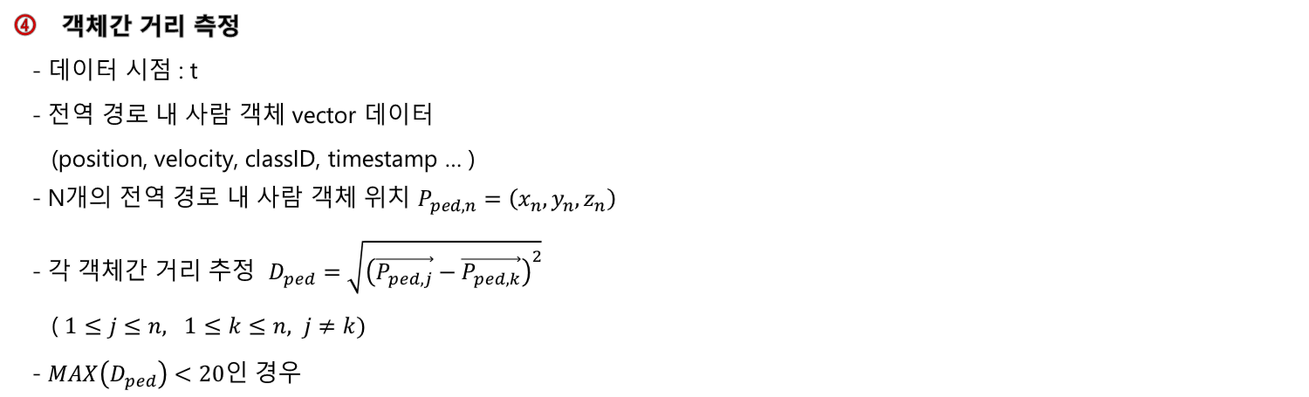
5 주행 경로상 장애물 통행량이 과다한 환경(사람)
신규 객체 생성 빈도
- 데이터 시점 : t
- 전역 경로 내 사람 객체 vector 데이터
(position, velocity, classID, timestamp … )
- 첫 객체 생성시의 classID 및 timestamp 기록
- 신규 객체 생성시의 classID 및 timestamp 비교
- 신규 객체 생성시 timestamp – 이전 객체 생성시의 timestamp < 10인 경우
- 영역내 객체간 거리 측정
동적 객체 데이터 입력
1
50 m 거리 이내 동적객체 추출
2
주행 경로 반경 10m 이내?
신규 객체 생성 빈도 측정
3
객체 출현 시간 < 10s ?
객체간 거리 측정
- 데이터 시점 : t
- 전역 경로 내 사람 객체 vector 데이터
(position, velocity, classID, timestamp … )
- N개의 전역 경로 내 사람 객체 위치 $P_{ped,n}=\left(x_{n},y_{n},z_{n}\right)$
- 각 객체간 거리 추정 $D_{ped}=\sqrt{{\left(\vec{P_{ped,j}}−\vec{P_{ped,k}}\right)}^{2}}$
( $1≤j≤n, 1≤k≤n, j≠k)$
- $MAX\left(D_{ped}\right)<20$인 경우
4
객체간 최대 거리 < 20m?
통행 과다 환경 지정
5
Confidence value 출력

Slide 60
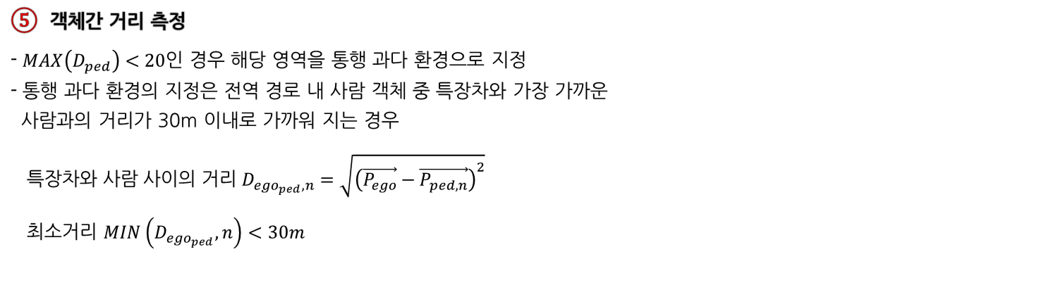

5 주행 경로상 장애물 통행량이 과다한 환경(사람)
객체간 거리 측정
- $MAX\left(D_{ped}\right)<20$인 경우 해당 영역을 통행 과다 환경으로 지정
- 통행 과다 환경의 지정은 전역 경로 내 사람 객체 중 특장차와 가장 가까운
사람과의 거리가 30m 이내로 가까워 지는 경우
특$장차와 사람 사이의 거리 D_{ego_{ped},n}=\sqrt{{\left(\vec{P_{ego}}−\vec{P_{ped,n}}\right)}^{2}}$
최소거리 $MIN\left(D_{ego_{ped}},n\right)<30m$
동적 객체 데이터 입력
1
50 m 거리 이내 동적객체 추출
2
주행 경로 반경 10m 이내?
신규 객체 생성 빈도 측정
3
객체 출현 시간 < 10s ?
Confidence value($C_{5})$ 출력
- $C_{5}=\frac{30}{MIN\left(D_{ego_{ped}},n\right)}$*0.7
4
객체간 최대 거리 < 20m?
통행 과다 환경 지정
5
6
Confidence value 출력

Slide 61




6 주행 경로상 장애물 통행량이 과다한 환경(차량)
주행 경로 상
예상 주행 전역 경로상 반경 15m 이내
and
특장차 반경 50m 범위 영역
(이미 지나온 전역 경로는 고려하지 않음)
$≤$ 30m
보조차량
보조차량
특장차량
15m
장애물
차량
통행량
주행 경로 상에 접근하는 차량의 수
15m
과다
주행 경로 반경 15m 이내로 접근하는 차량의
숫자가 10초 내에 2이상
and
해당하는 차량들 사이의 거리가 30m 이하인 경우
보조차량
보조차량
$≤$ 30m
위험 환경 판단
예상 주행 경로상 통행량이 과다한 지점이 발생 and
해당 지점에 특장차가 40m 이내로 접근시 위험 환경으로 판단
보조차량
보조차량
특장차량
$<$ 40m
15m
위험 환경 판단시 3대의 작업 보조 차량이 통행량 과다 지역에 사전 진입하여 주행 경로상 특장차가 접근하는 방향을 제외한 나머지 3개의 방향에 진을 형성하고 추가로 진입하는 차량 통제
15m
보조차량
보조차량

Slide 62

6 주행 경로상 장애물 통행량이 과다한 환경(차량)
동적 객체 데이터 입력
- 데이터 시점 : 최신 시각 t(T_L3fusion)
- L3 데이터 : 이동 장애물 vector (L3obstacle(L), L=0~255)
동적 객체 데이터 입력
1
50m 거리 이내 동적객체 추출
영역 내 동적 객체(차량) 추출
- 데이터 시점 : t(T_L3fusion)
- 이동 장애물 vector에서 objectclass 기반 차량 객체 추출
- 차량과 특장차 사이 거리 추정
$D_{ego_obs}=\sqrt{{\left(\vec{P_{ego}}−\vec{P_{obs}}\right)}^{2}}$
$D_{ego_obs}<50$
- Bit operation 기반 영역 내 차량 객체 indexing
영역 내 차량 객체 = 차량 객체($D_{ego_obs}<50$)
2
주행 경로 반경 15m 이내?
신규 객체 생성 빈도 측정
3
객체 출현 시간 < 10s ?
4
객체간 최대 거리 < 30m?
통행 과다 환경 지정
5
Confidence value 출력

Slide 63

6 주행 경로상 장애물 통행량이 과다한 환경(차량)
차량 – 전역경로간 거리 추정
- 데이터 시점 : t
- 특장차 전역 경로 point set
$\left(x_{1},y_{1},z_{1}\right),\left(x_{2},y_{2},z_{2}\right),⋯,(x_{n},y_{n},z_{n})$
- (n-1) 세트의 직선 경로 영역 분할 $Z_{1} \sim Z_{n−1}$
- $Z_{k}$영역과 차량 사이의 거리 추정
시작점 $Z_{k,start}\left(x_{k},y_{k},z_{k}\right)$ 종점 $Z_{k,end}\left(x_{k+1},y_{k+1},z_{k+1}\right)$
장애물 위치 $P_{obs}(x,y,z)$
$0<\frac{\vec{Z_{k,start}Z_{k,end}} ∙ \vec{Z_{k,start}P_{obs}}}{{\left(\vec{Z_{k,start}Z_{k,end}}\right)}^{2}}<1$의 조건을 만족하는 $Z_{k}, P_{obs}에$대해
장애물 – 전역경로간 거리
$D_{tra_obs}=\left|\vec{Z_{k,start}P_{obs}}\right|\sqrt{1−{\left(\frac{\vec{Z_{k,start}Z_{k,end}} ∙ \vec{Z_{k,start}P_{obs}}}{\left|\vec{Z_{k,start}Z_{k,end}}\right|\left|\vec{Z_{k,start}P_{obs}}\right|}\right)}^{2}}$
$D_{tra_obs}$ < 15m인 차량에 대한 indexing
전역 경로 내 차량 객체 = 영역 내 차량 객체($D_{tra_obs}$ < 15m)
동적 객체 데이터 입력
1
50m 거리 이내 동적객체 추출
2
주행 경로 반경 15m 이내?
신규 객체 생성 빈도 측정
3
객체 출현 시간 < 10s ?
4
객체간 최대 거리 < 30m?
통행 과다 환경 지정
5
Confidence value 출력

Slide 64
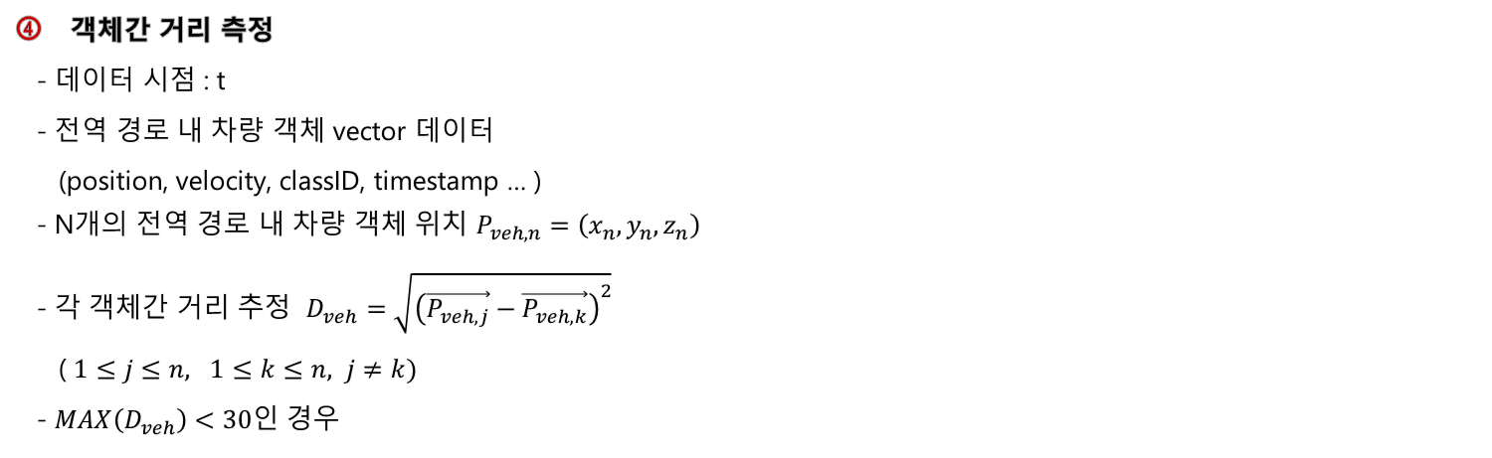
6 주행 경로상 장애물 통행량이 과다한 환경(차량)
신규 객체 생성 빈도
- 데이터 시점 : t
- 전역 경로 내 차량 객체 vector 데이터
(position, velocity, classID, timestamp … )
- 첫 객체 생성시의 classID 및 timestamp 기록
- 신규 객체 생성시의 classID 및 timestamp 비교
- 신규 객체 생성시 timestamp – 이전 객체 생성시의 timestamp < 10인 경우
- 영역내 객체간 거리 측정
동적 객체 데이터 입력
1
50m 거리 이내 동적객체 추출
2
주행 경로 반경 15m 이내?
신규 객체 생성 빈도 측정
3
객체 출현 시간 < 10s ?
객체간 거리 측정
- 데이터 시점 : t
- 전역 경로 내 차량 객체 vector 데이터
(position, velocity, classID, timestamp … )
- N개의 전역 경로 내 차량 객체 위치 $P_{veh,n}=\left(x_{n},y_{n},z_{n}\right)$
- 각 객체간 거리 추정 $D_{veh}=\sqrt{{\left(\vec{P_{veh,j}}−\vec{P_{veh,k}}\right)}^{2}}$
( $1≤j≤n, 1≤k≤n, j≠k)$
- $MAX\left(D_{veh}\right)<30$인 경우
4
객체간 최대 거리 < 30m?
통행 과다 환경 지정
5
Confidence value 출력

Slide 65

6 주행 경로상 장애물 통행량이 과다한 환경(차량)
객체간 거리 측정
- $MAX\left(D_{ped}\right)<30$인 경우 해당 영역을 통행 과다 환경으로 지정
- 통행 과다 환경의 지정은 전역 경로 내 사람 객체 중 특장차와 가장 가까운
사람과의 거리가 40m 이내로 가까워 지는 경우
특$장차와 사람 사이의 거리 D_{ego_{veh},n}=\sqrt{{\left(\vec{P_{ego}}−\vec{P_{veh,n}}\right)}^{2}}$
최소거리 $MIN\left(D_{ego_{veh}},n\right)<40m$
동적 객체 데이터 입력
1
50m 거리 이내 동적객체 추출
2
주행 경로 반경 15m 이내?
신규 객체 생성 빈도 측정
3
객체 출현 시간 < 10s ?
Confidence value($C_{6})$ 출력
- $C_{6}=\frac{40}{MIN\left(D_{ego_{veh}},n\right)}$*0.7
4
객체간 최대 거리 < 30m?
통행 과다 환경 지정
5
Confidence value 출력

Slide 66
7. 미개척 지역 주행 환경
개요
- 동적 지도가 생성되지 않은 영역으로의 주행 환경
- 지도가 생성되지 않은 지역은 장애물 위치 등 파악이 불가능하여 특장차 주행시 빈번한 정차 및 위험 상황 발생 가능성
- 작업 보조차량을 이용한 사전 탐사로 지도 확보를 통한 위험 환경 극복
알고리즘
- 특장차 목적지 입력시 해당 경로에 대한 지도 생성 여부 판단(노면 데이터 유무를 통한 판단)
- 지도가 없을경우, 특장차 정지 및 작업 보조 차량의 선진입(작업 보조차량의 자율주행)
-> 동적 지도 생성

Slide 67
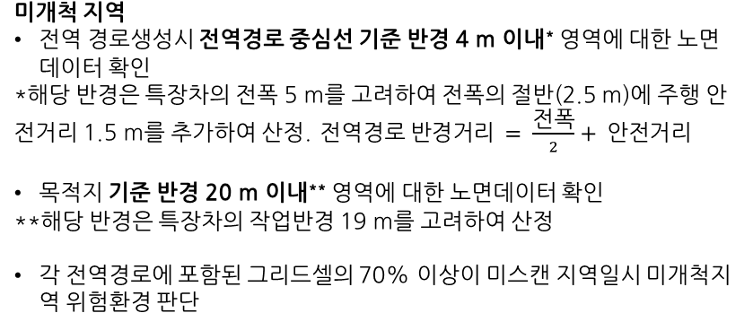
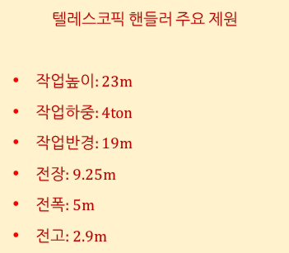
7. 미개척 지역 주행 환경
$$텔레스코픽 핸들러 주요 제원$$
작업높이: 23m
작업하중: 4ton
작업반경: 19m
전장: 9.25m
전폭: 5m
전고: 2.9m
미개척 지역
전역 경로생성시 전역경로 중심선 기준 반경 4 m 이내* 영역에 대한 노면데이터 확인
*해당 반경은 특장차의 전폭 5 m를 고려하여 전폭의 절반(2.5 m)에 주행 안전거리 1.5 m를 추가하여 산정. 전$역경로 반경거리 = \frac{전폭}{2}+ 안전거리$
목적지 기준 반경 20 m 이내** 영역에 대한 노면데이터 확인
**해당 반경은 특장차의 작업반경 19 m를 고려하여 산정
각 전역경로에 포함된 그리드셀의 70% 이상이 미스캔 지역일시 미개척지역 위험환경 판단
위험 환경 판단
미개척지역으로 판단되는 경우 위험 환경으로 판단
작업 보조차량이 선진입하여 노면 데이터를 스캔하면 해당 위험 해소
보조차량
보조차량
특장차량
위험한 전역경로
노면 스캔 영역
4m
20m
전역 경로
4m
미개척 영역
작업 지점
보조차량
보조차량

Slide 68
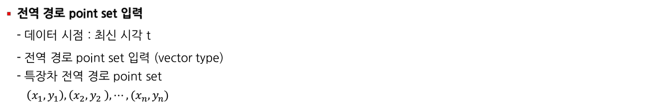
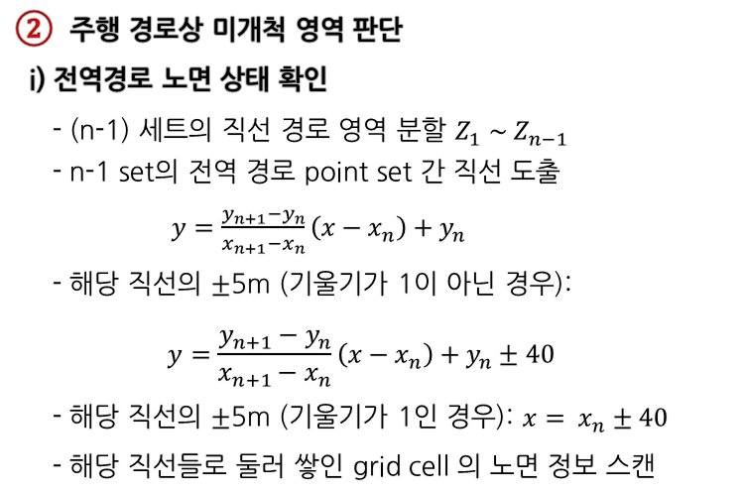
7. 미개척 지역 주행 환경
전역 경로 point set 입력
- 데이터 시점 : 최신 시각 t
- 전역 경로 point set 입력 (vector type)
- 특장차 전역 경로 point set
$\left(x_{1},y_{1}\right),\left(x_{2},y_{2} \right),⋯,(x_{n},y_{n})$
전역 경로 point set 입력
노면 정보 지도 입력
노면 정보 지도 입력
- 데이터 시점 : t(T_L1fusion)
- 시점 t에서의 노면 지도(L1) 데이터 반영
1
주행 경로상 미개척 영역 존재?
2
주행 경로상 미개척 영역 판단
i) 전역경로 노면 상태 확인
- (n-1) 세트의 직선 경로 영역 분할 $Z_{1} \sim Z_{n−1}$
- n-1 set의 전역 경로 point set 간 직선 도출
$y=\frac{y_{n+1}−y_{n}}{x_{n+1}−x_{n}}\left(x−x_{n}\right)+y_{n}$
- 해당 직선의 $±$5m (기울기가 1이 아닌 경우):
$$y=\frac{y_{n+1}−y_{n}}{x_{n+1}−x_{n}}\left(x−x_{n}\right)+y_{n}±40$$
- 해당 직선의 $±$5m (기울기가 1인 경우): ${x= x}_{n}±40$
- 해당 직선들로 둘러 쌓인 grid cell 의 노면 정보 스캔
위험환경 판단

Slide 69
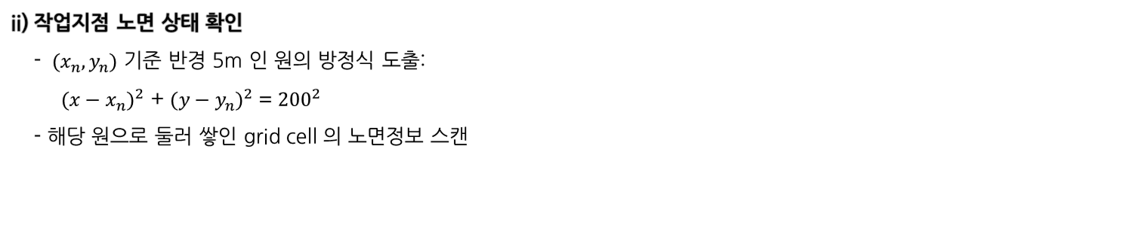
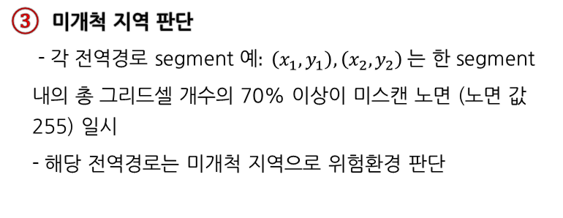
7. 미개척 지역 주행 환경
ii) 작업지점 노면 상태 확인
- $(x_{n},y_{n})$ 기준 반경 5m 인 원의 방정식 도출:
${ (x−x_{n})}^{2}$ + ${(y−y_{n})}^{2}$ = ${200}^{2}$
- 해당 원으로 둘러 쌓인 grid cell 의 노면정보 스캔
전역 경로 point set 입력
노면 정보 지도 입력
미개척 지역 판단
- 각 전역경로 segment 예$: \left(x_{1},y_{1}\right),\left(x_{2},y_{2}\right) 는$ 한 segment
내의 총 그리드셀 개수의 70% 이상이 미스캔 노면 (노면 값 255) 일시
- 해당 전역경로는 미개척 지역으로 위험환경 판단
1
주행 경로상 미개척 영역 존재?
2
위험환경 판단

Slide 70
8. 단차가 있는 주행 환경 : 전역경로 및 작업지점 근방의 노면상태가 불균일 할 경우
보조차량
보조차량
노면 스캔 영역
특장차량
10m
20m
전역 경로
10m
작업 지점
보조차량
보조차량
#8 시나리오 개요 | (7번 미개척 지역 주행환경에서) 개척된 노면 기준으로 전역경로 생성이 이루어졌다 해도 이동중 및 작업중 차량의 전도를 야기할 수 있는 불균일/경사노면에 대한 대응이 필요
시나리오 실행 조건 (trigger condition) | 전역경로 수신시 최초 1회 실행
판단로직 | 1. 노면 정보 스캔 (road_z) 전역경로 좌우 10m 띠 영역 노면 스캔 작업지점 (전역경로 마지막 x,y 값) 반경 20m 이내 노면 스캔 2. 스캔된 노면에 한해 차량 제어의 불안정성을 야기하는 노면의 불균일 상태를 판단 i) Seed cell 추출 (|높이| > 0.5m인 그리드셀) ii) Seed cell 주변으로 군집화 (주변 셀 중 높이 차이가 작은 셀을 반복적으로 포함시켜 하나의 지형(예: 모래언덕)을 형성하는 셀 집합을 생성하는 과정) iii) 군집화된 지형의 slope 계산
위험판단 여부 | isHazard 플래그가 true
대응전략 | 경로 생성 모듈이 새로운 경로를 생성

Slide 71
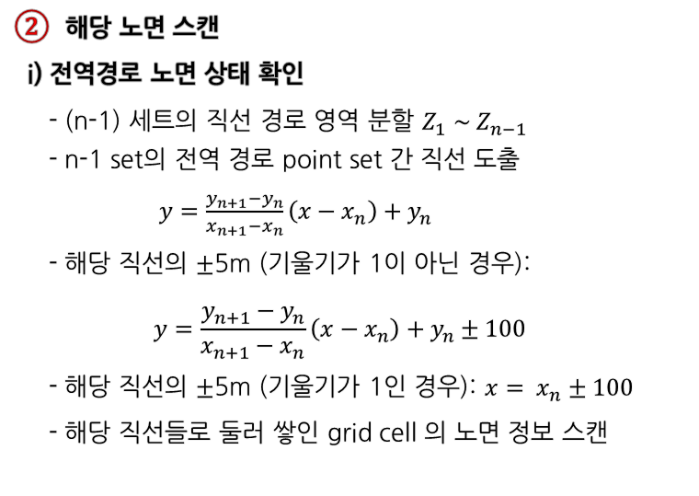
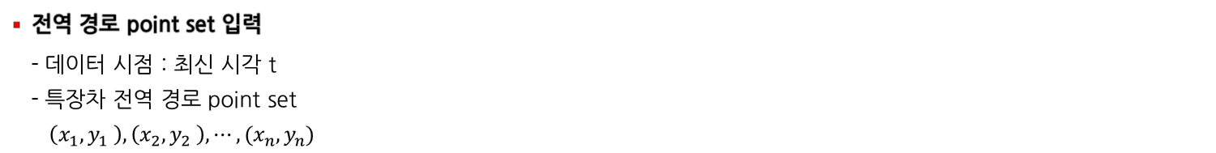
8. 단차가 있는 주행 환경 : 전역경로 및 작업지점 근방의 노면상태가 불균일 할 경우
판단로직
전역 경로 point set 입력
- 데이터 시점 : 최신 시각 t
- 특장차 전역 경로 point set
$\left(x_{1},y_{1} \right),\left(x_{2},y_{2} \right),⋯,(x_{n},y_{n})$
새로운 전역 경로 point set 입력
노면 정보
지도 입력
1
2
전역경로 노면 상태 확인
작업지점 노면 상태 확인
노면 정보 지도 입력
- 데이터 시점 : t(T_L1fusion)
- 시점 t에서의 노면 지도(L1) 데이터 반영
3
노면의 불균일함 및 위험성 판단
해당 노면 스캔
i) 전역경로 노면 상태 확인
- (n-1) 세트의 직선 경로 영역 분할 $Z_{1} \sim Z_{n−1}$
- n-1 set의 전역 경로 point set 간 직선 도출
$y=\frac{y_{n+1}−y_{n}}{x_{n+1}−x_{n}}\left(x−x_{n}\right)+y_{n}$
- 해당 직선의 $±$5m (기울기가 1이 아닌 경우):
$$y=\frac{y_{n+1}−y_{n}}{x_{n+1}−x_{n}}\left(x−x_{n}\right)+y_{n}±100$$
- 해당 직선의 $±$5m (기울기가 1인 경우): ${x= x}_{n}±100$
- 해당 직선들로 둘러 쌓인 grid cell 의 노면 정보 스캔
|△h| ≥ 50cm?
지역 군집화
기울기 ≥ 80%
isHazard = true
작업 경로 재생성 요청

Slide 72
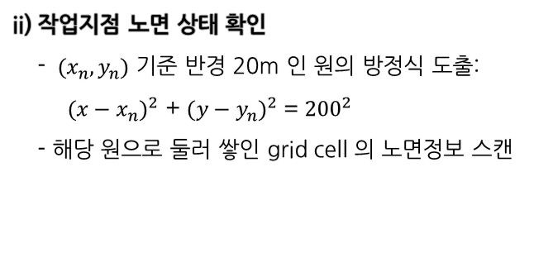
8. 단차가 있는 주행 환경 : 전역경로 및 작업지점 근방의 노면상태가 불균일 할 경우
판단로직
ii) 작업지점 노면 상태 확인
- $(x_{n},y_{n})$ 기준 반경 20m 인 원의 방정식 도출:
${ (x−x_{n})}^{2}$ + ${(y−y_{n})}^{2}$ = ${200}^{2}$
- 해당 원으로 둘러 쌓인 grid cell 의 노면정보 스캔
새로운 전역 경로 point set 입력
노면 정보
지도 입력
1
2
전역경로 노면 상태 확인
작업지점 노면 상태 확인
노면의 불균일함 및 위험성 판단
i) seed cell |△h| ≥ 50cm
- 스캔 영역 내 높이가 일정 값 이상인 셀을 seed cell 로 지정
ii) 지역군집화 (clustering)
- seed cell 주변 셀 스캔. 높이 차이가 작은 셀을 반복적으로 포함해 clustering 진행
iii) 해당 지역 기울기 ≥ 80%
- 지역 내 최고점(peak)과 경계점 (boundary)찾기
- Δh = h_peak − h_ground
- Δd = distance(peak, boundary)
- slope = atan(Δh / Δd)
if slope ≥ 0.8 → 경사도가 위험 수준으로 위험으로 위험환경 판단
3
노면의 불균일함 및 위험성 판단
|△h| ≥ 50cm?
지역 군집화
기울기 ≥ 80%
isHazard = true
작업 경로 재생성 요청

Slide 73
9. 작업 반경 내 장애물에 의한 사각지대
정적
장애물
(높이>2m)
보조차량
보조차량
사각 영역
특장차량
(이동중)
< 40m
최종 목적지
보조차량
보조차량
동적
장애물
(정지)
사각 영역
#9 시나리오 개요 | 특장차의 작업반경 내 높이 2m 이상의 정적 장애물이나 정지 중인 동적 장애물이 존재하면 작업 반경 내 사각지대가 형성되어 사고 위험이 증가할 수 있음. 이를 사전에 감지하여 작업 착수 전 사각지대를 소거, 안전한 작업 환경을 확보하는 목적의 시나리오.
시나리오 실행 조건 (trigger condition) | 특장차(Ego)가 최종 목적지(전역경로 마지막 x, y 좌표)의 반경 40m 이내에 진입했을 때
판단로직 | 판단영역 반경 40m 이내에서 아래 조건을 만족하는 장애물 탐지 정적 장애물: 높이(fused_cuboid_z) > 2m 동적 장애물: 정차 상태(stop_count ≥ threshold) 2. Ego 차량–장애물 거리, 목적지–장애물 거리, 장애물 높이 정보를 정규화 후 가중합하여 Confidence 산출 목적지-장애물 근접도 Ego-장애물 근접도 장애물 높이
위험판단 여부 | 산출된 Confidence ≥ 0.7 인 경우 → 위험 시나리오 발생으로 판단
대응전략 | 특장차 작업 착수 전 보조 차량 투입 정적 장애물: 사각지대를 차단할 수 있는 위치에서 대기하여 특장차 시야 보조 동적 장애물: 안전영역 외부로 이동을 유도하여 사각지대 해소

Slide 74
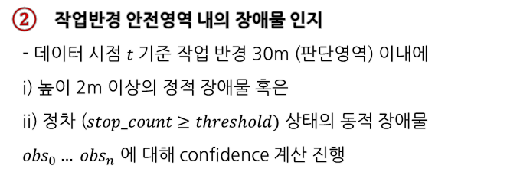
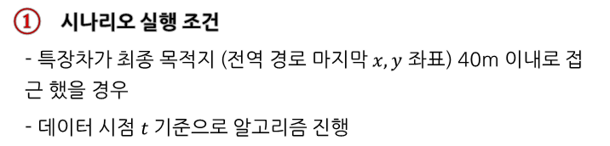
9. 작업 반경 내 장애물에 의한 사각지대
판단로직
시나리오 실행 조건
- 특장차가 최종 목적지 (전역 경로 마지막 $x,y$ 좌표) 40m 이내로 접근 했을 경우
- 데이터 시점 $t$기준으로 알고리즘 진행
새로운 전역 경로 point set 입력
1
특장차가 작업지점 반경 40m 이내 접근?
작업반경 안전영역 내의 장애물 인지
- 데이터 시점 $t$기준 작업 반경 30m (판단영역) 이내에
i) 높이 2m 이상의 정적 장애물 혹은
ii) 정차 ($stop_count≥threshold)$ 상태의 동적 장애물
${obs}_{0}… {obs}_{n}$ 에 대해 confidence 계산 진행
작업지점 반경 30미터 이내 상태 확인
2
정적장애물 > 2m?
정차상태인
동적장애물?
3
Confidence 값 출력

Slide 75
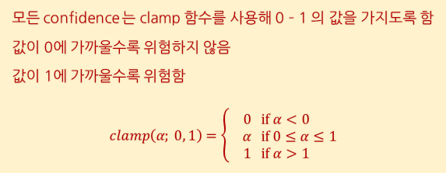
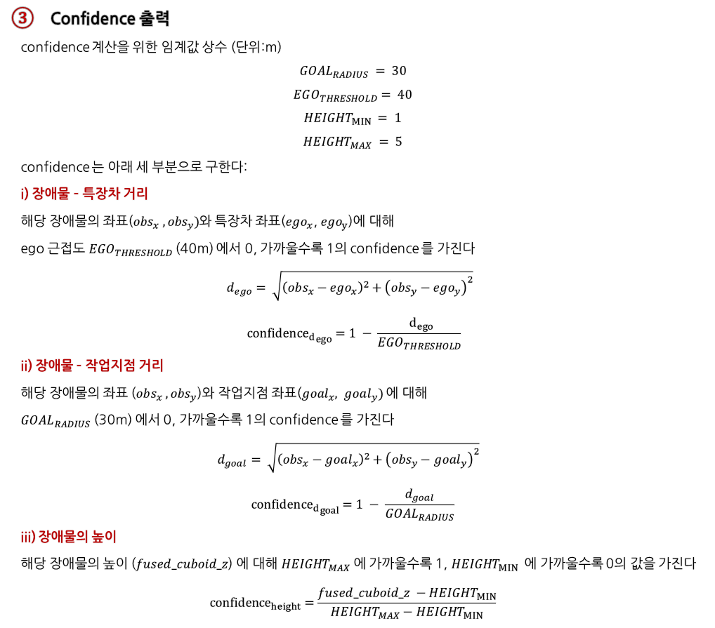
9. 작업 반경 내 장애물에 의한 사각지대
Confidence 출력
confidence 계산을 위한 임계값 상수 (단위:m)
$$GOAL_{RADIUS} = 30$$
$$EGO_{THRESHOLD}= 40$$
$$HEIGHT_{MIN} = 1$$
$$HEIGHT_{MAX} = 5$$
confidence 는 아래 세 부분으로 구한다:
i) 장애물 – 특장차 거리
해당 장애물의 좌표($obs_{x} , obs_{y})$와 특장차 좌표($ego_{x}$, $ego_{y}$)에 대해
ego 근접도 $EGO_{THRESHOLD}$(40m) 에서 0, 가까울수록 1의 confidence 를 가진다
$$d_{ego}= \sqrt{{\left(obs_{x}−ego_{x}\right)}^{2}+{\left(obs_{y}−ego_{y}\right)}^{2}}$$
$${{confidence}_{d}}_{ego}=1 − \frac{ d_{ego}}{EGO_{THRESHOLD}}$$
ii) 장애물 – 작업지점 거리
해당 장애물의 좌표 ($obs_{x} , obs_{y}$)와 작업지점 좌표($goal_{x}, goal_{y})$ 에 대해
$GOAL_{RADIUS}$ (30m) 에서 0, 가까울수록 1의 confidence 를 가진다
$$d_{goal}= \sqrt{{\left(obs_{x}−goal_{x}\right)}^{2}+{\left(obs_{y}−goal_{y}\right)}^{2}}$$
$${{confidence}_{d}}_{goal}=1 − \frac{d_{goal}}{GOAL_{RADIUS}}$$
iii) 장애물의 높이
해당 장애물의 높이 ($fused_cuboid_z$) 에 대해 $HEIGHT_{MAX}$에 가까울수록 1, $HEIGHT_{MIN}$에 가까울수록 0의 값을 가진다
$${confidence}_{height}=\frac{fused_cuboid_z −HEIGHT_{MIN}}{HEIGHT_{MAX}−HEIGHT_{MIN}}$$
$모든$ confidence 는 clamp 함수를 사용해 0 – 1 의 값을 가지도록 함
값이 0에 가까울수록 위험하지 않음
값이 1에 가까울수록 위험함
$$clamp\left(α; 0, 1\right)=\left\{\begin{aligned}0 if α<0 \\ α if 0≤α≤1 \\ 1 if α>1 \end{aligned}\right.$$
$$각 항목별 가중치 값: W_{GOAL}=0.4 , W_{EGO}=0.3, W_{HEIGHT}=0.3$$
$${confidence}_{final}= W_{GOAL}×{{confidence}_{d}}_{ego}+ W_{EGO}×{{confidence}_{d}}_{goal}+W_{HEIGHT}×{confidence}_{height}$$

Slide 76
10. 작업 반경 근방 정차 장애물이 있는 환경
보조차량
보조차량
특장차량
(이동중)
< 40m
최종 목적지
동적 장애물
(정차/작업중)
보조차량
보조차량
#10 시나리오 개요 | 특장차의 작업반경(최종 목적지 주변) 내에 정차 혹은 작업 중인 외부 차량이 존재하면, 진입·작업동작이 제한되어 충돌·작업 지연 위험이 커진다. 본 시나리오는 작업 착수 전/중 해당 차량을 조기에 인지하여 안전한 진입 동선과 작업 환경 확보를 목표로 한다.
시나리오 실행 조건 (trigger condition) | 특장차(Ego)가 최종 목적지(전역경로 마지막 x, y 좌표)의 반경 40m 이내에 진입시
판단로직 | 판단영역 반경 30m 이내에서 아래 조건을 만족하는 장애물 탐지 정차 및 작업중인 동적장애물: 정차 상태(stop_count ≥ threshold) 2. Ego 차량–장애물 거리, 목적지–장애물 거리, 장애물 정차 시간을 정규화 후 가중합하여 Confidence 산출 목적지-장애물 근접도 Ego-장애물 근접도 장애물 정차 지속시간
위험판단 여부 | 산출된 Confidence ≥ 0.7 인 경우 → 위험 시나리오 발생으로 판단
대응전략 | 특장차 작업 착수 전 보조 차량 투입 동적 장애물: 안전영역 외부로 이동을 유도

Slide 77
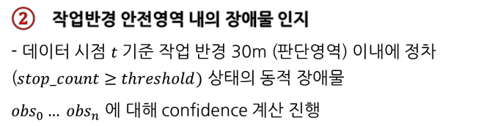
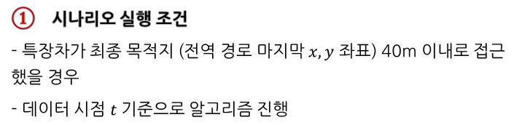
10. 작업 반경 근방 정차 장애물이 있는 환경
판단로직
시나리오 실행 조건
- 특장차가 최종 목적지 (전역 경로 마지막 $x,y$ 좌표) 40m 이내로 접근 했을 경우
- 데이터 시점 $t$기준으로 알고리즘 진행
새로운 전역 경로 point set 입력
1
특장차가 작업지점 반경 40m 이내 접근?
작업반경 안전영역 내의 장애물 인지
- 데이터 시점 $t$기준 작업 반경 30m (판단영역) 이내에 정차 ($stop_count≥threshold)$ 상태의 동적 장애물
${obs}_{0}… {obs}_{n}$ 에 대해 confidence 계산 진행
작업지점 반경 30미터 이내 상태 확인
2
정차 혹은 작업 상태인 동적장애물?
3
Confidence 값 출력

Slide 78
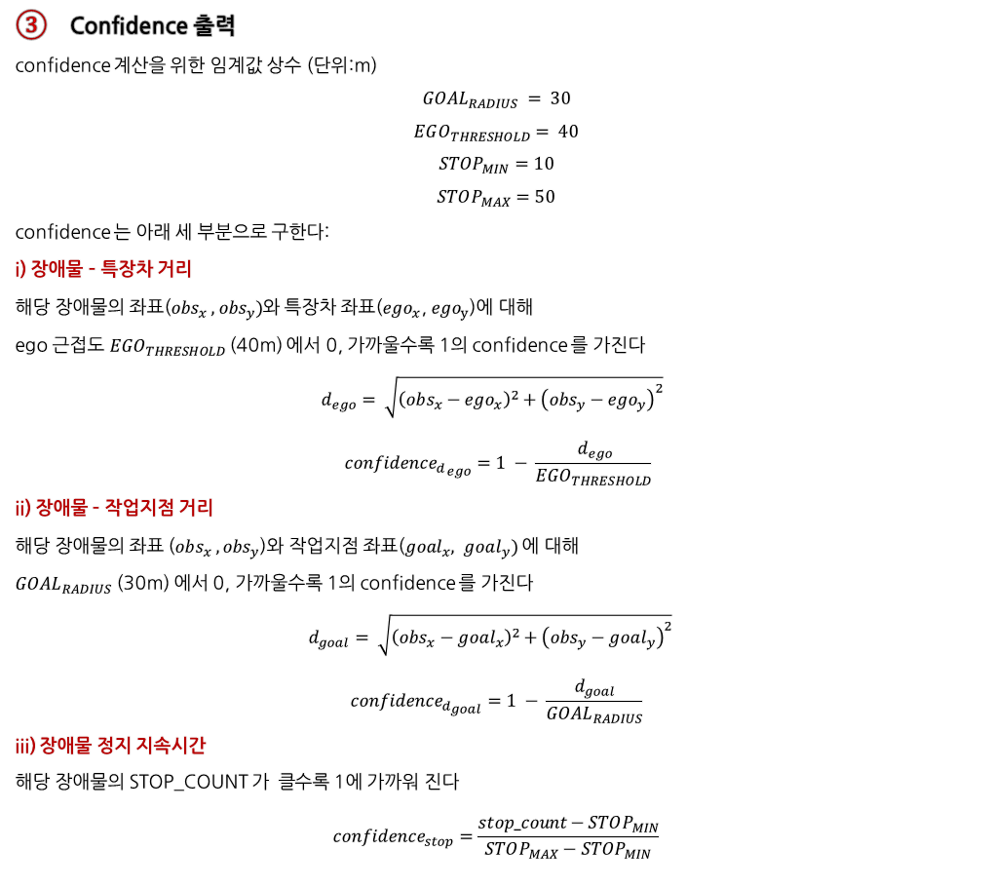
10. 작업 반경 근방 정차 장애물이 있는 환경
Confidence 출력
confidence 계산을 위한 임계값 상수 (단위:m)
$$GOAL_{RADIUS} = 30$$
$$EGO_{THRESHOLD}= 40$$
$$STOP_{MIN}=10$$
$$STOP_{MAX}=50$$
confidence 는 아래 세 부분으로 구한다:
i) 장애물 – 특장차 거리
해당 장애물의 좌표($obs_{x} , obs_{y})$와 특장차 좌표($ego_{x}$, $ego_{y}$)에 대해
ego 근접도 $EGO_{THRESHOLD}$(40m) 에서 0, 가까울수록 1의 confidence 를 가진다
$$d_{ego}= \sqrt{{\left(obs_{x}−ego_{x}\right)}^{2}+{\left(obs_{y}−ego_{y}\right)}^{2}}$$
$${{confidence}_{d}}_{ego}=1 − \frac{ d_{ego}}{EGO_{THRESHOLD}}$$
ii) 장애물 – 작업지점 거리
해당 장애물의 좌표 ($obs_{x} , obs_{y}$)와 작업지점 좌표($goal_{x}, goal_{y})$ 에 대해
$GOAL_{RADIUS}$ (30m) 에서 0, 가까울수록 1의 confidence 를 가진다
$$d_{goal}= \sqrt{{\left(obs_{x}−goal_{x}\right)}^{2}+{\left(obs_{y}−goal_{y}\right)}^{2}}$$
$${{confidence}_{d}}_{goal}=1 − \frac{d_{goal}}{GOAL_{RADIUS}}$$
iii) 장애물 정지 지속시간
해당 장애물의 STOP_COUNT 가$클$수록 1에 가까워 진다
$${confidence}_{stop}=\frac{stop_count−STOP_{MIN}}{STOP_{MAX}−STOP_{MIN}}$$
$모든$ confidence 는 clamp 함수를 사용해 0 – 1 의 값을 가지도록 함
값이 0에 가까울수록 위험하지 않음
값이 1에 가까울수록 위험함
$$clamp\left(α; 0, 1\right)=\left\{\begin{aligned}0 if α<0 \\ α if 0≤α≤1 \\ 1 if α>1 \end{aligned}\right.$$
$$각 항목별 가중치 값: W_{GOAL}=0. 3, W_{EGO}=0.3, W_{STOP}=0. 4$$
$${confidence}_{final}= W_{GOAL}×{{confidence}_{d}}_{ego}+ W_{EGO}×{{confidence}_{d}}_{goal}+W_{STOP}×{confidence}_{stop}$$

Slide 79
3.3 위험판단 인공지능

Slide 80
1 주행중 전역 경로 근방 이동 가능한 정지 장애물이 존재하는 환경
개요
- 위험 환경 판단용 인공지능 모델 설계 환경 구성,
- 위험 판단 시나리오 모델 기반 학습 진행(2024년 예정)
- 인공지능 아키텍처 설계
- 인공지능 기반 위험환경 판단 SW 설계(2024년 예정)
알고리즘
- SqueezeNet 기반 아키텍처 구현
- Hyper parameter의 fine tuning 기반 성능 확보(2024년)
- layer branching을 통한 임베디드환경 속도 확보
- fully connected layer 소거 기반 overfitting 예방

Slide 81
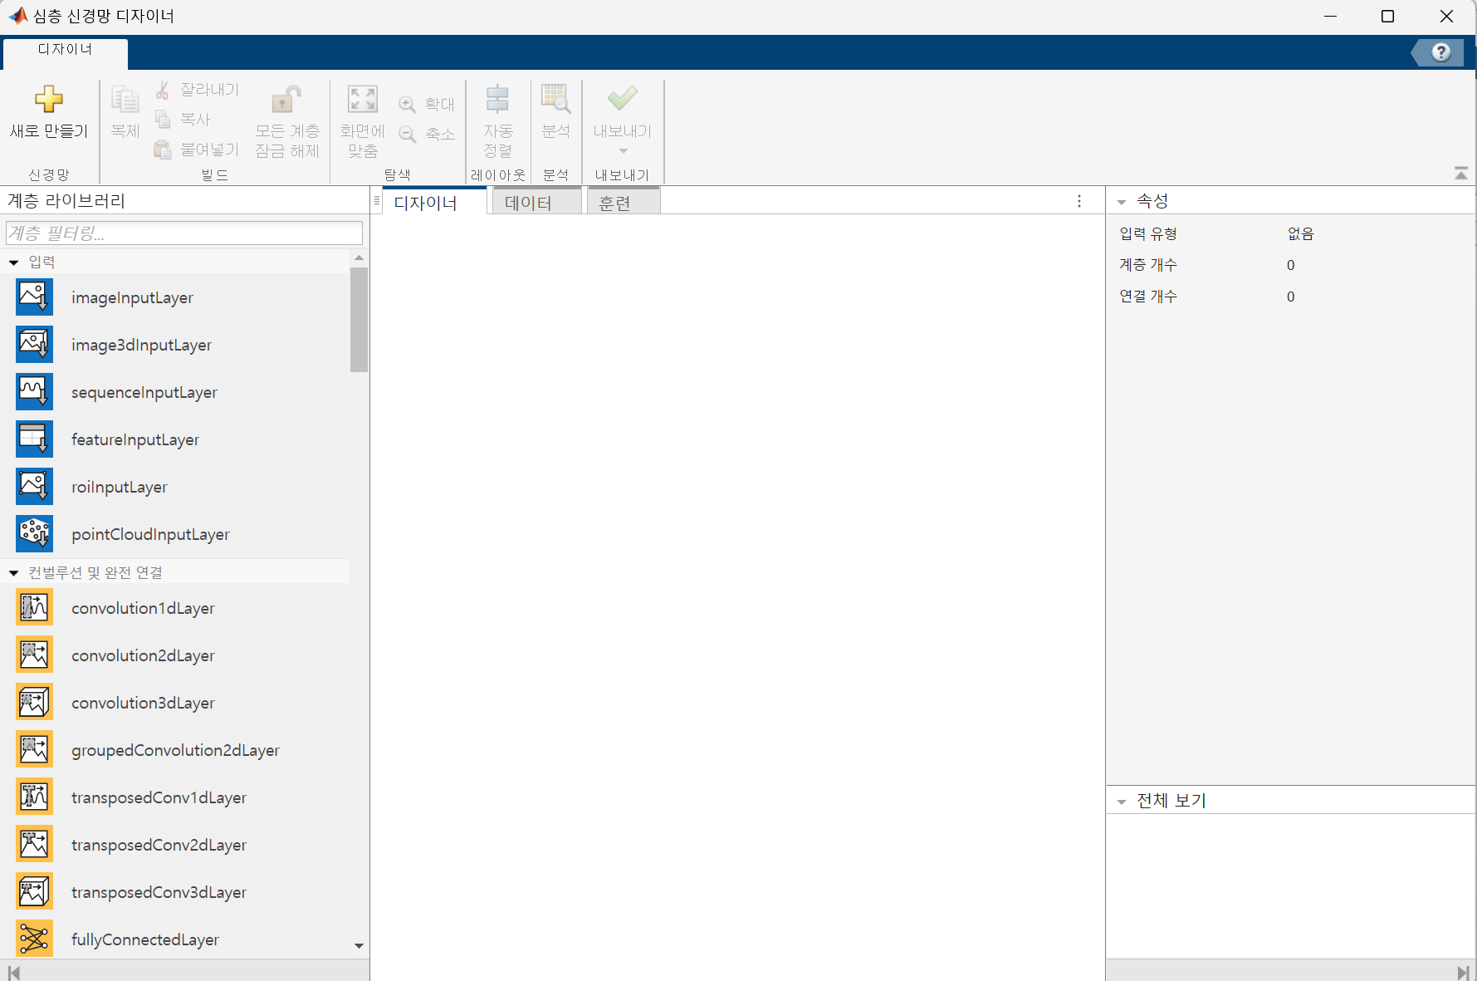
1 주행중 전역 경로 근방 이동 가능한 정지 장애물이 존재하는 환경
위험 환경 판단용 인공지능 모델 설계 환경 구성
- Mathworks 社, MATLAB/SIMULINK 기반 인공지능 모델 설계 환경 구성
- 인공지능 신경망 설계 및 신호처리를 위한 툴박스 셋 선정
- 필수 툴박스 셋 환경
AUTOSAR blockset
Computer Vision Toolbox
Curve Fitting Toolbox
Deep Learning Toolbox
Embedded Coder
Image Processing Toolbox
MATLAB Coder
Reinforcement Learning Toolbox
Sensor Fusion and Tracking Toolbox
Signal Processing Toolbox
Simulink Coder
Statistics and Machine Learning Toolbox
- MATLAB 심층 신경망 디자이너 기반의 인공지능 모델 설계 환경 구축
< AI Deep Neural Network designer >

Slide 82
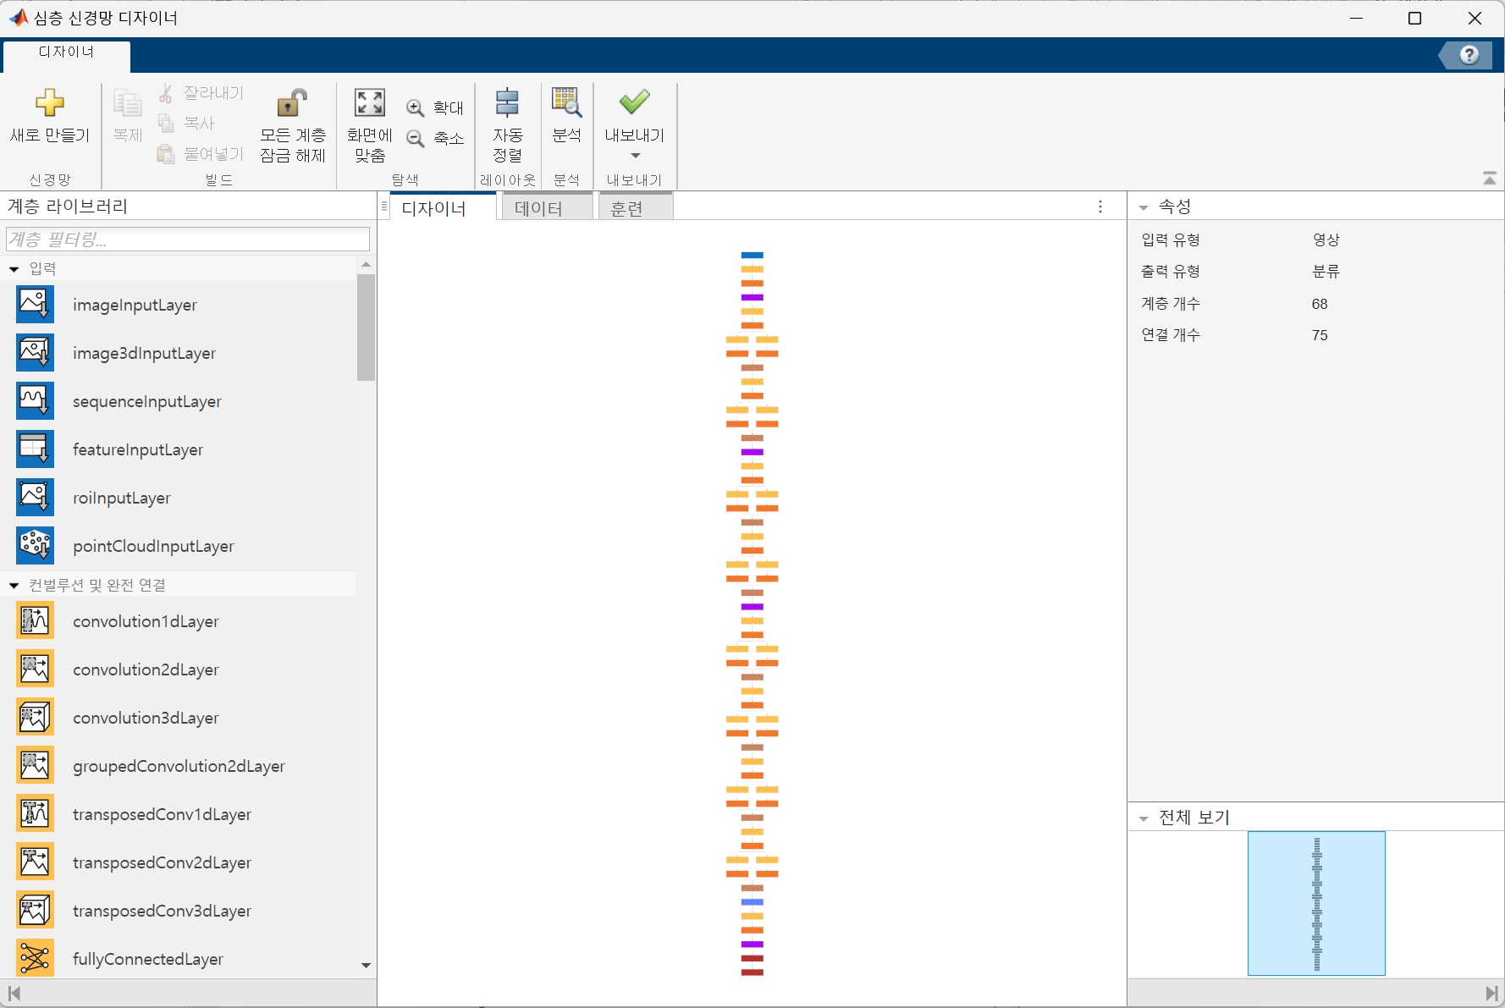
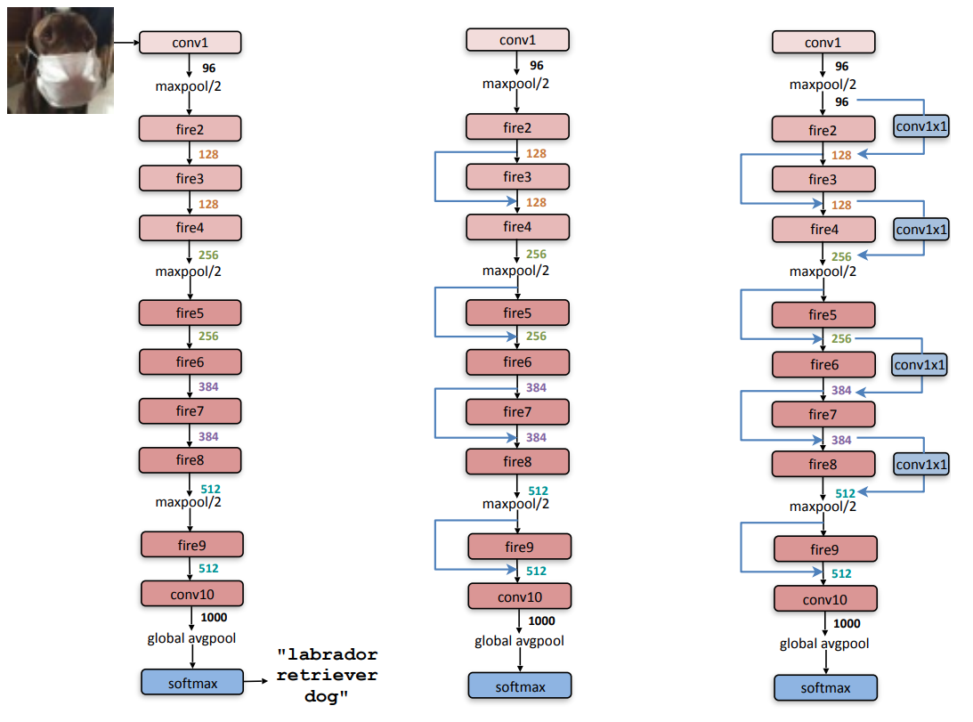
1 주행중 전역 경로 근방 이동 가능한 정지 장애물이 존재하는 환경
인공지능 아키텍처 설계
- 임베디드 환경에서 모델 구성을 위한 SqueezeNet 선정
- AlexNet 수준의 accuracy 달성 및 AlexNet에 비해 50배 적은 파라미터 수 적용
- Hyper parameter의 fine tuning을 통한 성능 확보 예정(2024년)
- 8개의 fire module 사용 및 I/O에서 1개의 convolutional layer 사용
- Overfitting 발생을 줄이기 위한 fully connected layer 소거
< SqueezeNet 디자인 >
< SqueezeNet 아키텍처 >

Slide 83
1 주행중 전역 경로 근방 이동 가능한 정지 장애물이 존재하는 환경
Fire Module
- 1x1 filte로 되어있는 squeeze convolution layer
+
- 1x1과 3x3 convolution layer가 섞여있는 expand layer로 구성
- 3개의 hyper parameter 적용
s1x1 : squeeze layer의 filter 수
e1x1 : expand layer에서 1x1 filter 수
e3x3 : expand layer에서 3x3 filter 수
- Learning parameter 선정
-InitialLearnRate = 0.0001
-MaxEpochs = 8
- ValidationFrequency = 5
- MiniBatchSize = 10 (학습능력에 따라 조절 예정)

Slide 84
별첨. 위험 상황 (1/2)
 | 발생 형태 | 발생 원인 | 이동 상태 | 원인 1 | 원인 2 | 결과
1 | 전도 | 지반 침하 | 이동중 | 강우 및 강풍 등 기상상황 | 지지지반 침하 | 중량물 인양 중 전도 | 기상상황 및 지하공간통합지도 데이터는 포함하지 않으므로 해당 상황은 고려하지 않음
2 |  |  |  | 연약지반 (매립지 등)
3 |  |  |  | 작업 중 진동
4 |  |  |  | 상/하수관로 손상
5 |  |  | 정지 | 강우 및 강풍 등 기상상황 | 지지지반 침하 | 작업중 및 주정차 중 전도
6 |  |  |  | 연약지반 (매립지 등) |  | 중량물 인양 중 전도
7 |  |  |  | 작업 중 진동
8 |  |  |  | 상/하수관로 손상
9 |  | 경사 | 정지 | 경사로에서 붐 회전 | 무게 밸런스 정렬 한계 | 작업중 전도
10 |  |  |  | 주정차 중 고임목 미사용 | 브레이크 해제, 차량 흐름 | 주정차 중 전도 | 안전수칙 미수행, 차량고장, 안전점검 미준수, 불법개조 등의 원인은 과제의 기획의도와 부합하지 않으므로 고려하지 않음
11 |  | 부속품 파단 | 정지 | 아웃트리거 파단 | 무게 밸런스 정렬 한계 | 작업중 전도
12 |  | 작업 과부하 | 정지 | 붐 길이 임의로 연장 | 무게 밸런스 정렬 한계 | 작업중 전도
13 |  |  |  | 작업 반경 미준수
14 |  |  |  | 인양 각도 미준수
15 |  |  |  | 과부하방지장치 신호 무시
16 | 충돌 | 사람과 충돌 | 정지 | 인양물 회전시 신호수 부재 | 사각지대 사람 존재 | 인양물 또는 붐과 충돌
17 |  |  |  | 강풍/우천의 기상여건 | 인양물의 흔들림/미끄러짐 | 거치하던 작업자와 충돌
18 |  |  |  | 작업중 주변 사람의 접근 | 작업 차량의 인지 실패 | 접근하는 사람과 충돌
19 |  |  |  | 작업중 주변 사람의 접근 | 접근 사람의 위험 인지 실패
20 |  |  | 이동중 | 예상 이동 경로에 작업자 존재 | 작업 차량의 인지 실패 | 작업자와 충돌
21 |  |  |  | 예상 이동 경로에 사람 접근 | 접근 사람의 위험 인지 실패 | 상호 접근으로 충돌
22 |  | 차량과 충돌 | 정지 | 작업중 주변 차량의 접근 | 작업 차량의 인지 실패 | 접근하는 차량과 충돌
23 |  |  |  |  | 접근 차량의 인지 실패
24 |  |  | 이동중 | 예상 이동 경로에 차량 존재 | 작업 차량의 인지 실패 | 차량과 충돌
25 |  |  |  | 예상 이동 경로에 차량 접근 | 접근 차량의 인지 실패 | 상호 접근 충돌
26 |  |  |  | 도로 주행 상황, 사각지대 차량 | 우회전 등 선회 상황 | 사각지대 차량 충돌
27 |  | 차체, 주변 구조물 | 정지 | 붐대의 수평/수직 이동 | 주위 구조물 인지 실패 | 주위 구조물 충돌

Slide 85
별첨. 위험 상황 (2/2)
 | 발생 형태 | 발생 원인 | 이동 상태 | 원인 1 | 원인 2 | 결과
28 | 협착 | 차량에 협착 | 이동중 | 특장차 현장내 후진 | 작업자가 특장차 하부로 빨려들어감 | 바퀴에 협착 | 충돌 상황과 통합하여 시나리오 구성
29 |  |  |  | 정차해있던 차량이 오작동으로 움직임 | 운전자가 급히 올라타던 중 추락 |  | 안전수칙 미준수는 고려하지 않음
30 |  | 벽면에 협착 | 정지 | 인양물 거치상황, 사각지대의 작업자 | 신호수의 발견 실패로 인양물 거치 | 인양물과 벽체에 협착 | 충돌 상황과 통합하여 시나리오 구성
31 |  |  | 이동중 | 하차과정에서 차량이 움직임 | 하차 과정에서 차량이 벽쪽으로 밀착 | 차량과 벽사이에 운전자 협착 | 충돌 상황과 통합하여 시나리오 구성
32 |  | 자재에 협착 | 정지 | 정차중 트럭 적재함 점검 | 점검중 적재함이 하강 | 차체와 적재함 사이에 작업자 협착 | 차량 오작동, 안전 수칙 미준수로 인한 사고발생은 고려하지 않음
33 |  |  | 이동중 | 하역작업 중 적재물 앞 작업자 | 적재함 폐쇄 미흡으로 적재물 낙하 | 적재물에 작업자 협착
34 |  |  |  |  | 적재함을 닫으려다 적재물이 낙하
35 | 낙하 | 자재 낙하 | 이동중 | 적재함 고정장치 고장 | 차량 선회중 적재함 열림 | 적재물 도로에 추락
36 |  |  |  | 적재함 고정장치 잠금 미숙
37 |  | 인양물 낙하 | 정지 | 줄걸이로 인양물 인양 | 편하중/적재불량으로 기울어짐 | 적재물 낙하
38 |  |  |  | 화물 적재불량 | 운반구 승하강
39 |  |  |  | 기상 악화 (강풍, 폭우) | 인양물이 흔들림 | 이탈 및 낙하
40 |  |  |  | 특장차의 줄걸이 균열/결함 | 인양 중 줄걸이 끊어짐 | 인양물 낙하
41 |  | 작업자 추락 | 정지 | 작업자 탑승한 탑승 설비 인양 | 줄걸이 부적합으로 인한 줄걸이 끊김 | 작업자 추락
42 |  |  |  |  | 후크/클립의 부적합 또는 결속부 파단
43 |  |  |  | 작업자 탑승설비가 벽등을 타격 | -
 |  |  |  |  |  |  | 기상상황은 고려하지 않음
44 |  |  |  | 기상 악화 (강풍, 폭우) | -
 |  |  |  |  |  |  | 자율주행 및 자율작업 차량으로 탑승자의 추락은 고려하지 않음
45 |  |  |  | 금정지, 급하강, 급상승 등의 요동 | 흔들림으로 작업자 중심 소실
 |  |  |  |  |  |  | 안전 수칙 미준수 및 안전점검 미준수로 인한 사고발생은 고려하지 않음
46 |  |  |  | 탑승설비 표면 미끄러짐 | -
47 |  |  |  | 작업자의 불균형한 자세 | -
48 |  |  |  | 불필요한 행위 (운전 부주의/신호 불일치) | -

